Slide 1
Normální rozdělení
a standardní skóry
Kapitola 4
Notes:
V minulé kapitole jsme shrnovali rozdělení průměrem, směrodatnou odchylkou a kvantily. Dnes tyto ukazatele použijeme k odpovědi na otázku, kde leží jednotlivý výsledek vzhledem ke skupině.
Výsledek 60 bodů sám o sobě neříká, zda je vysoký. Záleží na skupině, s níž jej porovnáváme, a na tom, jak se výsledky této skupiny rozkládají.
Normální rozdělení je matematický model; dovoluje odhadnout podíly výsledků, ale jen tehdy, když data přiměřeně popisuje. Proto lekci zakončíme tím, jak přiměřenost modelu posoudit.
Průběžným příkladem je ilustrační model skóru pozornosti s průměrem 50 a směrodatnou odchylkou 10 bodů; nejde o normy skutečného testu. Úlohy na konci vycházejí z Howellovy učebnice.
Otázka k zamyšlení: Kamarád získal v testu 60 bodů a průměr skupiny byl 50. Je jeho výsledek výjimečný? Nevíme: deset bodů nad průměrem je výjimečných jen tehdy, když se výsledky ve skupině liší málo.
Čas pro vyučujícího: přibližně 1 min.
Podklad: kapitola 4, Normální rozdělení a standardní skóry, příslušný oddíl: https://reckak.github.io/statistics-for-psychology/quarto/kapitola_04.html#sec-kapitola-04. Příklady jsou modelové výukové údaje nebo simulace.

Slide 2
Obsah přednášky
1. Kde leží výsledek: z-skór
2. Normální rozdělení jako model
3. Od hodnoty k podílu a zpět
4. Standardní skóry v psychologii
5. Je normální model přiměřený?
6. Procvičování
02
Notes:
Přednáška má šest částí. Nejprve vyjádříme polohu výsledku z-skórem, potom zavedeme normální rozdělení jako model a naučíme se z něj počítat podíly a hranice.
Ve čtvrté části převedeme tutéž polohu na standardní skóry používané v psychologických testech: T-skóry, IQ-skóry, steny a staniny.
Pátá část odpovídá na otázku, kdy normálnímu modelu můžeme věřit; klíčovým nástrojem je normální Q–Q graf.
Na závěr procvičíme úvahy bez výpočetní techniky a výpočty v doprovodném excelovém sešitu.
Čas pro vyučujícího: přibližně 1 min.

Slide 3
Kde leží výsledek: z-skór
03
Notes:
První část odpovídá na otázku, jak vyjádřit polohu výsledku tak, aby šla porovnat napříč testy s různými body.

Slide 4
Výsledek posuzujeme vůči skupině
60 bodů: vysoký, nebo nízký výsledek?
Hrubý skór: výsledek před převodem, například počet správných odpovědí
Referenční skupina: skupina, vůči níž výsledek posuzujeme; u testů normativní soubor
Ve skupině s průměrem 50 je 60 bodů nad průměrem, ve skupině s průměrem 70 pod ním
Stejná odchylka znamená něco jiného při malé a velké variabilitě
04
Notes:
Navazujeme na otázku z úvodu. Hrubý skór (raw score) je výsledek před převodem na společnou standardní škálu, například počet správně vyřešených úloh.
Výsledek vždy vztahujeme k nějaké skupině. Této skupině říkáme referenční skupina (reference group). U psychologických testů je jí normativní soubor (normative sample): konkrétní soubor lidí, z jehož výsledků vznikly normy testu.
Ve skupině s průměrem 50 je 60 bodů deset bodů nad průměrem, ve skupině s průměrem 70 deset bodů pod průměrem. Poloha vůči průměru tedy závisí na tom, s kým srovnáváme.
Ani to nestačí. Ve skupině, kde se výsledky liší jen o pár bodů, je deset bodů nad průměrem mimořádný výsledek; ve velmi různorodé skupině běžný. Proto potřebujeme i směrodatnou odchylku z minulé kapitoly.
Použitelnost norem závisí na věku, jazyce, době získání a způsobu výběru normativního souboru. Velký normativní soubor není automaticky reprezentativní.
Otázka k zamyšlení: Proč by normy testu pozornosti vytvořené před třiceti lety na dospělých nemusely být vhodné pro dnešní adolescenty? Liší se referenční skupina věkem i dobou; jejich výsledky se mohou systematicky lišit.
Čas pro vyučujícího: přibližně 2 min.
Podklad: kapitola 4, Normální rozdělení a standardní skóry, příslušný oddíl: https://reckak.github.io/statistics-for-psychology/quarto/kapitola_04.html#sec-referencni-skupina. Příklady jsou modelové výukové údaje nebo simulace.

Slide 5
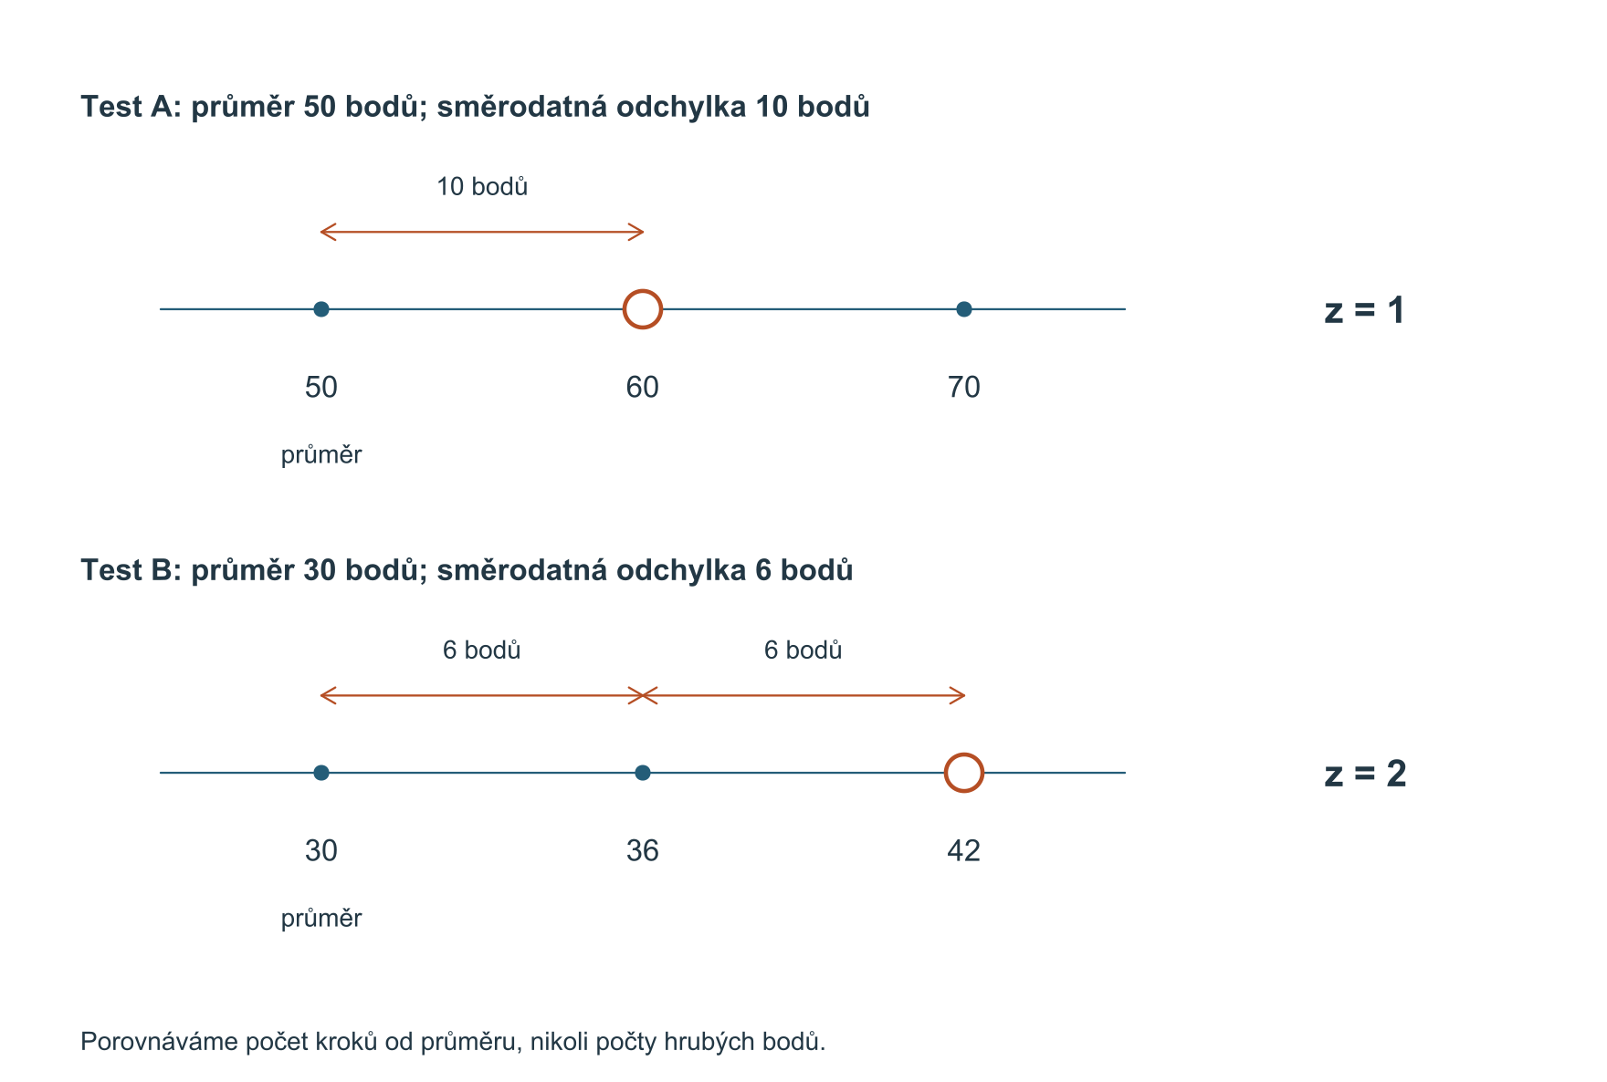
Z-skór: vzdálenost v jednotkách směrodatné odchylky
$$z_{i} = \frac{x_{i} − m}{s}$$
Test A: (60 − 50) / 10 = 1
Test B: (42 − 30) / 6 = 2
Znaménko udává směr, velikost vzdálenost; z nemá jednotku
Zpět: x_{i} = m + s × z_{i}
Ilustrační testy A a B
05
Notes:
Obě potřebné informace, průměr i variabilitu, spojuje z-skór (z score). Vyjadřuje, o kolik směrodatných odchylek leží hodnota nad průměrem nebo pod ním.
Postup má dva kroky. Od hodnoty odečteme průměr m a získáme odchylku v původních jednotkách. Odchylku vydělíme směrodatnou odchylkou s a zjistíme, kolikrát se tato jednotka variability do odchylky vejde.
V testu A má člověk 60 bodů při průměru 50 a směrodatné odchylce 10: z = (60 − 50) / 10 = 1. V testu B má 42 bodů při průměru 30 a směrodatné odchylce 6: z = (42 − 30) / 6 = 2. Obrázek ukazuje kroky směrodatné odchylky: nahoře 10 bodů, dole 6 bodů. V testu B je výsledek relativně dále nad průměrem, přestože hrubý skór je nižší.
Kladné z znamená nad průměrem, záporné pod průměrem, nula přesně průměr. Body se při dělení vykrátí, proto z-skór nemá původní jednotku. Převod lze obrátit: x = m + s × z; například z = −1,5 v testu A odpovídá 50 − 15 = 35 bodům.
Z-skór porovnává relativní polohu, nikoli schopnost: z = 2 neznamená „dvakrát schopnější“ a dva testy nemusejí měřit totéž. U škál obtíží znamená kladné z více potíží, ne lepší výsledek. Převod vyžaduje kladnou směrodatnou odchylku.
Otázka k zamyšlení: Jaký z-skór má výsledek 44 bodů v testu A? (44 − 50) / 10 = −0,6, tedy 0,6 směrodatné odchylky pod průměrem.
Čas pro vyučujícího: přibližně 3 min.
Podklad: kapitola 4, Normální rozdělení a standardní skóry, příslušný oddíl: https://reckak.github.io/statistics-for-psychology/quarto/kapitola_04.html#sec-z-skor. Příklady jsou modelové výukové údaje nebo simulace.

Slide 6
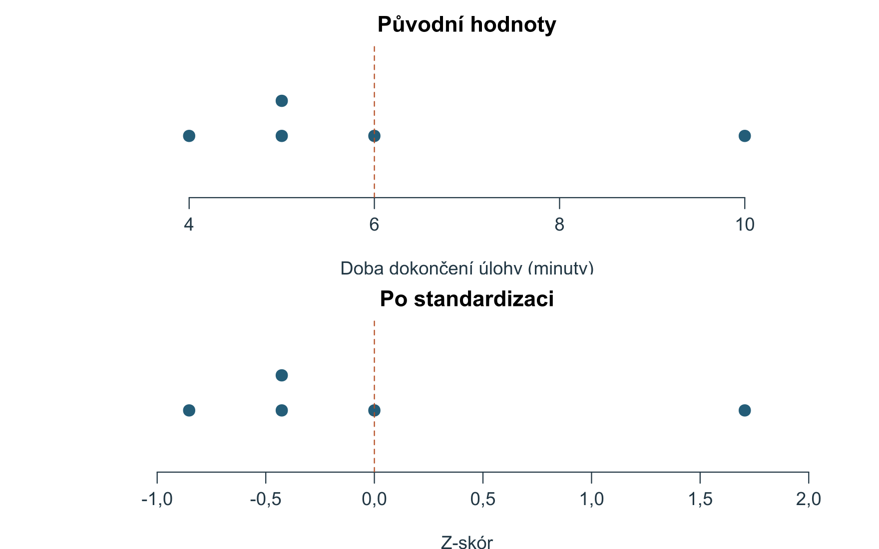
Standardizace nemění tvar rozdělení
Standardizace: lineární převod na zvolený průměr a směrodatnou odchylku
Z-skóry souboru mají průměr 0 a směrodatnou odchylku 1
Zachová pořadí, poměry rozdílů i tvar
Šikmé rozdělení zůstane šikmé
Z-skór sám neurčuje percentilové pořadí
Doby 4, 5, 5, 6 a 10 minut z kapitoly 3
06
Notes:
Převedeme-li na z-skóry všechny hodnoty souboru, provádíme standardizaci (standardization): lineární převod na škálu se zvoleným průměrem a směrodatnou odchylkou. Při převodu s vlastním m a s mají nové hodnoty průměr 0 a směrodatnou odchylku 1.
Příklad z minulé kapitoly: doby 4, 5, 5, 6 a 10 minut mají průměr 6 a směrodatnou odchylku přibližně 2,35. Jejich z-skóry jsou −0,85; −0,43; −0,43; 0 a 1,71. Obrázek ukazuje, že body se rozmístily stejně, jen se změnilo měřítko osy.
Standardizace mění souřadnice, ne uspořádání dat. Pořadí, shody i vzdálená hodnota 10 minut zůstávají; šikmé rozdělení se nestane souměrným.
Proto z-skór sám neříká, kolik procent lidí má nižší výsledek. K tomu musíme znát tvar rozdělení, nebo percentilové pořadí spočítat přímo z dat. Právě tvar dodá v další části normální model.
Z-skóry lze počítat i podle průměru a směrodatné odchylky norem jiné skupiny. Pak popisují polohu vůči normám a v našem souboru nemusejí mít průměr 0 a směrodatnou odchylku 1. Slovo standardizace má v psychologii i jiný význam, sjednocení zadávání testu; zde jde o číselný převod.
Otázka k zamyšlení: Mají z-skóry pěti dob stejné rozdělení jako normované normální rozdělení? Ne: mají průměr 0 a směrodatnou odchylku 1, ale tvar zůstal šikmý.
Čas pro vyučujícího: přibližně 2 min.
Podklad: kapitola 4, Normální rozdělení a standardní skóry, příslušný oddíl: https://reckak.github.io/statistics-for-psychology/quarto/kapitola_04.html#sec-standardizace. Příklady jsou modelové výukové údaje nebo simulace.

Slide 7
Normální rozdělení jako model
07
Notes:
Z-skór popisuje polohu, ale neříká, jaký podíl lidí má nižší výsledek. Ve druhé části zavedeme model rozdělení, který to za určitých předpokladů dovolí odhadnout.

Slide 8
Normální rozdělení je model, ne data
Matematický model spojité veličiny: jeden vrchol, souměrnost
Průměr, medián a modus se shodují
Čím dál od průměru, tím vzácnější hodnoty; chvosty pokračují neomezeně
Skór 0–100 nemůže být přesně normální, střed může model dobře přibližovat
„Normální“ = název tvaru, ne zdraví ani žádoucnost
08
Notes:
Histogram shrnuje konkrétní naměřené hodnoty. Normální rozdělení (normal distribution) je naproti tomu matematický model rozdělení spojité veličiny.
Jeho křivka má jeden vrchol a je souměrná kolem průměru; průměr, medián i modus se v modelu shodují. Hodnoty blízko průměru jsou nejčastější a čím dále od průměru hodnota leží, tím je vzácnější.
Oblasti vzdálených a vzácných hodnot vlevo a vpravo jsou chvosty. V modelu pokračují neomezeně: žádná konečná hodnota není nepřekročitelná, velmi vzdálené hodnoty jsou jen velmi vzácné.
Model nemusí přesně popisovat mechanismus vzniku dat. Skór omezený na 0 až 100 bodů nemůže být přesně normální, ale model může dobře přibližovat jeho střed, pokud většina výsledků leží daleko od obou mezí škály a škála má dost možných hodnot.
Název „normální“ se ustálil v 19. století, kdy se tento tvar považoval za obvyklý zákon chyb měření. Označuje tvar modelu, ne normalitu ve smyslu zdraví nebo správnosti. Mnoho psychologických proměnných se jím řídí jen přibližně, nebo vůbec.
Otázka k zamyšlení: Proč reakční časy obvykle nemají normální rozdělení? Nemohou být záporné a několik velmi pomalých reakcí vytvoří dlouhý pravý chvost.
Čas pro vyučujícího: přibližně 2 min.
Podklad: kapitola 4, Normální rozdělení a standardní skóry, příslušný oddíl: https://reckak.github.io/statistics-for-psychology/quarto/kapitola_04.html#sec-normalni-model. Příklady jsou modelové výukové údaje nebo simulace.

Slide 9
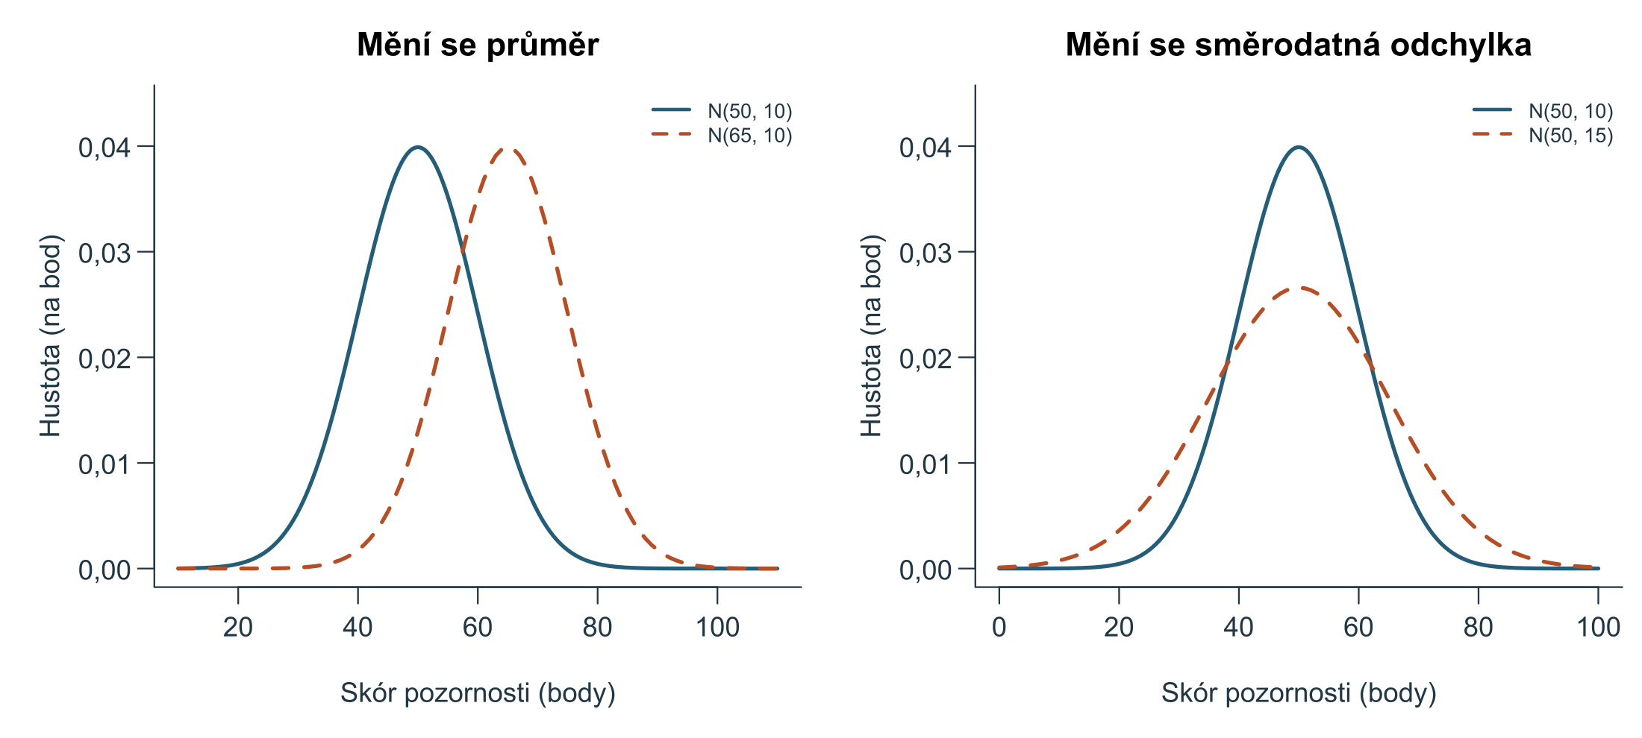
Dva parametry: N(μ, σ)
μ: modelový průměr, poloha středu
σ: modelová směrodatná odchylka, šířka
m a s počítáme z dat; mohou μ a σ odhadovat
N(50, 10)
Druhý údaj je zde směrodatná odchylka; jinde často rozptyl: N(50, 100)
09
Notes:
Celou rodinu normálních rozdělení určují dva parametry. μ („mí“) je populační nebo modelový průměr a určuje polohu středu. σ („sigma“) je populační nebo modelová směrodatná odchylka; musí být kladná a určuje šířku.
Značky známe z kapitoly 3. Výběrové m a s počítáme z pozorovaných dat; když z dat model odhadujeme, slouží jako odhady μ a σ, ale přesné populační hodnoty tím neznáme.
Model zapisujeme stručně N(μ, σ): N označuje normální rozdělení, první údaj průměr, druhý směrodatnou odchylku. Náš ilustrační model skóru pozornosti je N(50, 10); oba údaje jsou v bodech.
Pozor na konvenci: mnoho učebnic a programů uvádí jako druhý údaj rozptyl a týž model zapíše N(50, 100). V naší učebnici je druhým údajem vždy směrodatná odchylka; u cizího textu si konvenci ověřte.
Obrázek vlevo: posun průměru z 50 na 65 posune křivku, šířka zůstane. Vpravo: větší směrodatná odchylka křivku rozšíří a sníží vrchol, protože celková plocha musí zůstat stejná. Průměr a směrodatnou odchylku lze v normálním modelu volit nezávisle. Mění-li se ve srovnatelných skupinách variabilita spolu s průměrem, například u efektu stropu, je to varování, že model nemusí sedět.
Otázka k zamyšlení: Program uvádí model N(80, 25). Jaká je směrodatná odchylka? Záleží na konvenci: je-li druhým údajem rozptyl, je směrodatná odchylka 5.
Čas pro vyučujícího: přibližně 2 min.
Podklad: kapitola 4, Normální rozdělení a standardní skóry, příslušný oddíl: https://reckak.github.io/statistics-for-psychology/quarto/kapitola_04.html#sec-parametry-normalniho. Příklady jsou modelové výukové údaje nebo simulace.

Slide 10
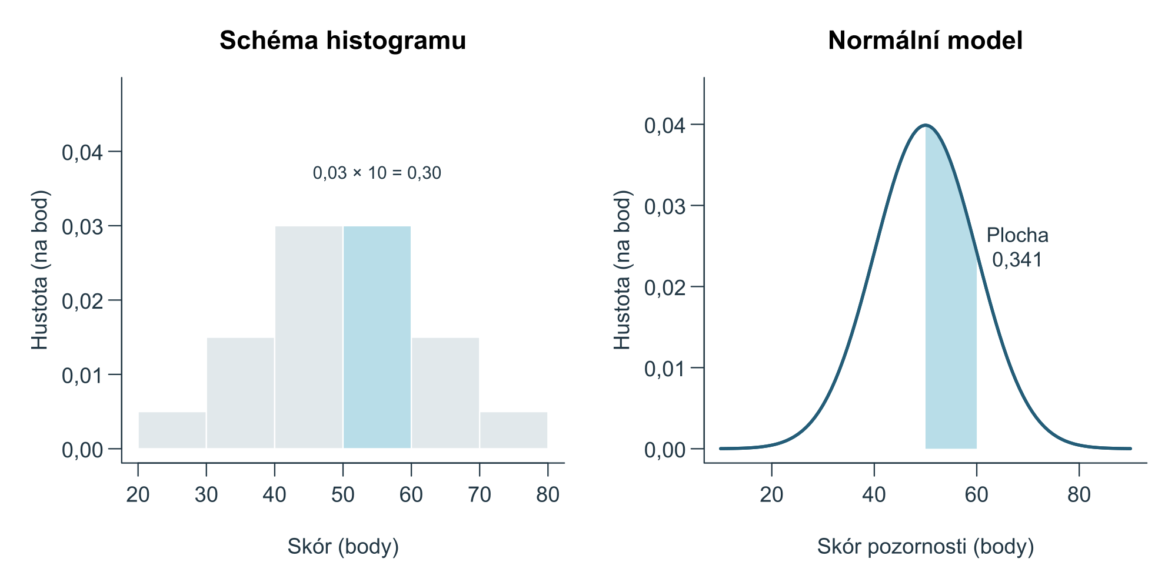
Podíl výsledků je plocha, ne výška křivky
Histogram s plochou: výška = podíl / šířka
30 % v intervalu 10 bodů: výška 0,03 na bod
Výška křivky = hustota, není to podíl
Podíl = plocha pod křivkou nad intervalem; celková plocha 1
Normované normální rozdělení N(0, 1): z = (x − μ) / σ
10
Notes:
Jak z hladké křivky vyčíst podíl výsledků? Začneme histogramem, v němž podíl vyjadřuje plocha sloupce. Plocha obdélníku je šířka krát výška. Patří-li do intervalu širokého 10 bodů 30 % případů, má mít sloupec plochu 0,30, a tedy výšku 0,30 / 10 = 0,03 na bod.
Spojitý model nahrazuje sloupce hladkou křivkou. Její výška vyjadřuje hustotu pravděpodobnosti (probability density): kde je křivka výše, tam je v malém okolí soustředěn větší podíl hodnot. Samotná výška ale podílem není; podíl odpovídá ploše pod křivkou nad celým intervalem. Celková plocha je 1, tedy 100 %.
Vpravo v obrázku je model N(50, 10). Mezi 50 a 60 body leží plocha přibližně 0,341, tedy 34,1 % modelových výsledků. Při náhodném výběru jednoho člověka z takto modelované populace ji můžeme číst jako pravděpodobnost, že jeho výsledek do intervalu padne.
Ze všech normálních modelů se zvlášť používá normované normální rozdělení (standard normal distribution) N(0, 1). Z libovolného normálního modelu na něj přejdeme vztahem z = (x − μ) / σ; pro 60 bodů v N(50, 10) dostaneme z = 1. Stačí tedy umět pracovat s jedním modelem.
Data, která normálnímu rozdělení neodpovídají, se jím standardizací nestanou; přechod na N(0, 1) je vlastností modelu.
Otázka k zamyšlení: Může mít úzký interval pod vrcholem křivky menší podíl než široký interval na jejím okraji? Ano, rozhoduje plocha, tedy výška i šířka.
Čas pro vyučujícího: přibližně 2 min.
Podklad: kapitola 4, Normální rozdělení a standardní skóry, příslušný oddíl: https://reckak.github.io/statistics-for-psychology/quarto/kapitola_04.html#sec-hustota. Příklady jsou modelové výukové údaje nebo simulace.

Slide 11
Jedna přesná hodnota a zaokrouhlený výsledek
Bod má nulovou šířku, ve spojitém modelu tedy nulovou plochu
Zaznamenaných 50 bodů ≈ interval 49,5 až 50,5: v N(50, 10) asi 4,0 %
V modelu je „méně než 60“ totéž co „nejvýše 60“
V datech se mohou lišit o počet výsledků přesně 60
Počet správných odpovědí je diskrétní; model ho jen přibližuje
11
Notes:
Z toho, že podíl je plocha, plyne zvláštní důsledek. Jediný přesný bod má nulovou šířku, a ve spojitém normálním modelu nad ním proto nevzniká žádná plocha.
Neznamená to, že člověk nemůže získat zaznamenaných 50 bodů. Zaznamenané číslo obvykle představuje interval: při zaokrouhlování na celé body odpovídá 50 hodnotám přibližně od 49,5 do 50,5. Ten už má kladnou plochu, v modelu N(50, 10) přibližně 4,0 %.
Pro plochy modelu se proto „méně než 60“ a „nejvýše 60“ neliší. V datech, kde se hodnoty opakují, se ale četnosti mohou lišit právě o počet výsledků přesně rovných 60.
Počet správných odpovědí je od počátku diskrétní a jeho konkrétní hodnota může mít nenulový podíl. Normální model je pro něj jen přiblížením; pomáhá, když má škála mnoho možných hodnot s malým krokem vůči směrodatné odchylce, ale samo to nestačí.
Otázka k zamyšlení: Proč má smysl ptát se na podíl výsledků mezi 49,5 a 50,5, a ne na podíl výsledků „přesně 50“? Protože ve spojitém modelu má každá přesná hodnota podíl nula.
Čas pro vyučujícího: přibližně 1 min.
Podklad: kapitola 4, Normální rozdělení a standardní skóry, příslušný oddíl: https://reckak.github.io/statistics-for-psychology/quarto/kapitola_04.html#sec-bod-a-interval. Příklady jsou modelové výukové údaje nebo simulace.

Slide 12
Orientační pravidlo 68–95–99,7
Interval z-skórů | V modelu N(50, 10) | Podíl uvnitř | V každém chvostu
−1 až 1 | 40 až 60 bodů | 68,3 % | 15,9 %
−2 až 2 | 30 až 70 bodů | 95,4 % | 2,3 %
−3 až 3 | 20 až 80 bodů | 99,7 % | 0,1 %
Přesnějších prostředních 95 % leží mezi z = −1,96 a 1,96
Platí jen pro normální model, ne pro libovolná data se známým m a s
12
Notes:
V každém normálním modelu, bez ohledu na μ a σ, leží přibližně 68,3 % hodnot do vzdálenosti jedné směrodatné odchylky od průměru, 95,4 % do vzdálenosti dvou a 99,7 % do vzdálenosti tří. Zbytek se díky souměrnosti dělí napůl mezi oba chvosty.
V modelu N(50, 10) tedy asi 68 % výsledků leží mezi 40 a 60 body a jen asi 2,3 % nad 70 body.
Pro orientaci se používá název pravidlo 68–95–99,7. Přesnějších prostředních 95 % však vymezují z-skóry přibližně −1,96 a 1,96, nikoli −2 a 2; výpočet ukážeme za chvíli.
Pravidlo platí pro normální model. U dat, jejichž rozdělení se od normálního odchyluje, uvedené podíly nemůžeme předpokládat jen ze znalosti průměru a směrodatné odchylky. Minulá kapitola ukázala soubor, v němž bylo v intervalu m ± 2s 96 % hodnot, ale to byla náhoda konkrétních dat.
Otázka k zamyšlení: Jaký podíl výsledků modelu N(50, 10) leží pod 30 body? Asi 2,3 %: je to jeden chvost mimo interval ±2 směrodatné odchylky.
Čas pro vyučujícího: přibližně 1 min.
Podklad: kapitola 4, Normální rozdělení a standardní skóry, příslušný oddíl: https://reckak.github.io/statistics-for-psychology/quarto/kapitola_04.html#sec-pravidlo-normalni. Příklady jsou modelové výukové údaje nebo simulace.

Slide 13
Od hodnoty k podílu a zpět
13
Notes:
Pravidlo 68–95–99,7 pokrývá jen tři vzdálenosti. Ve třetí části se naučíme určit v Excelu podíl pro libovolnou hranici a naopak hranici pro libovolný podíl.

Slide 14
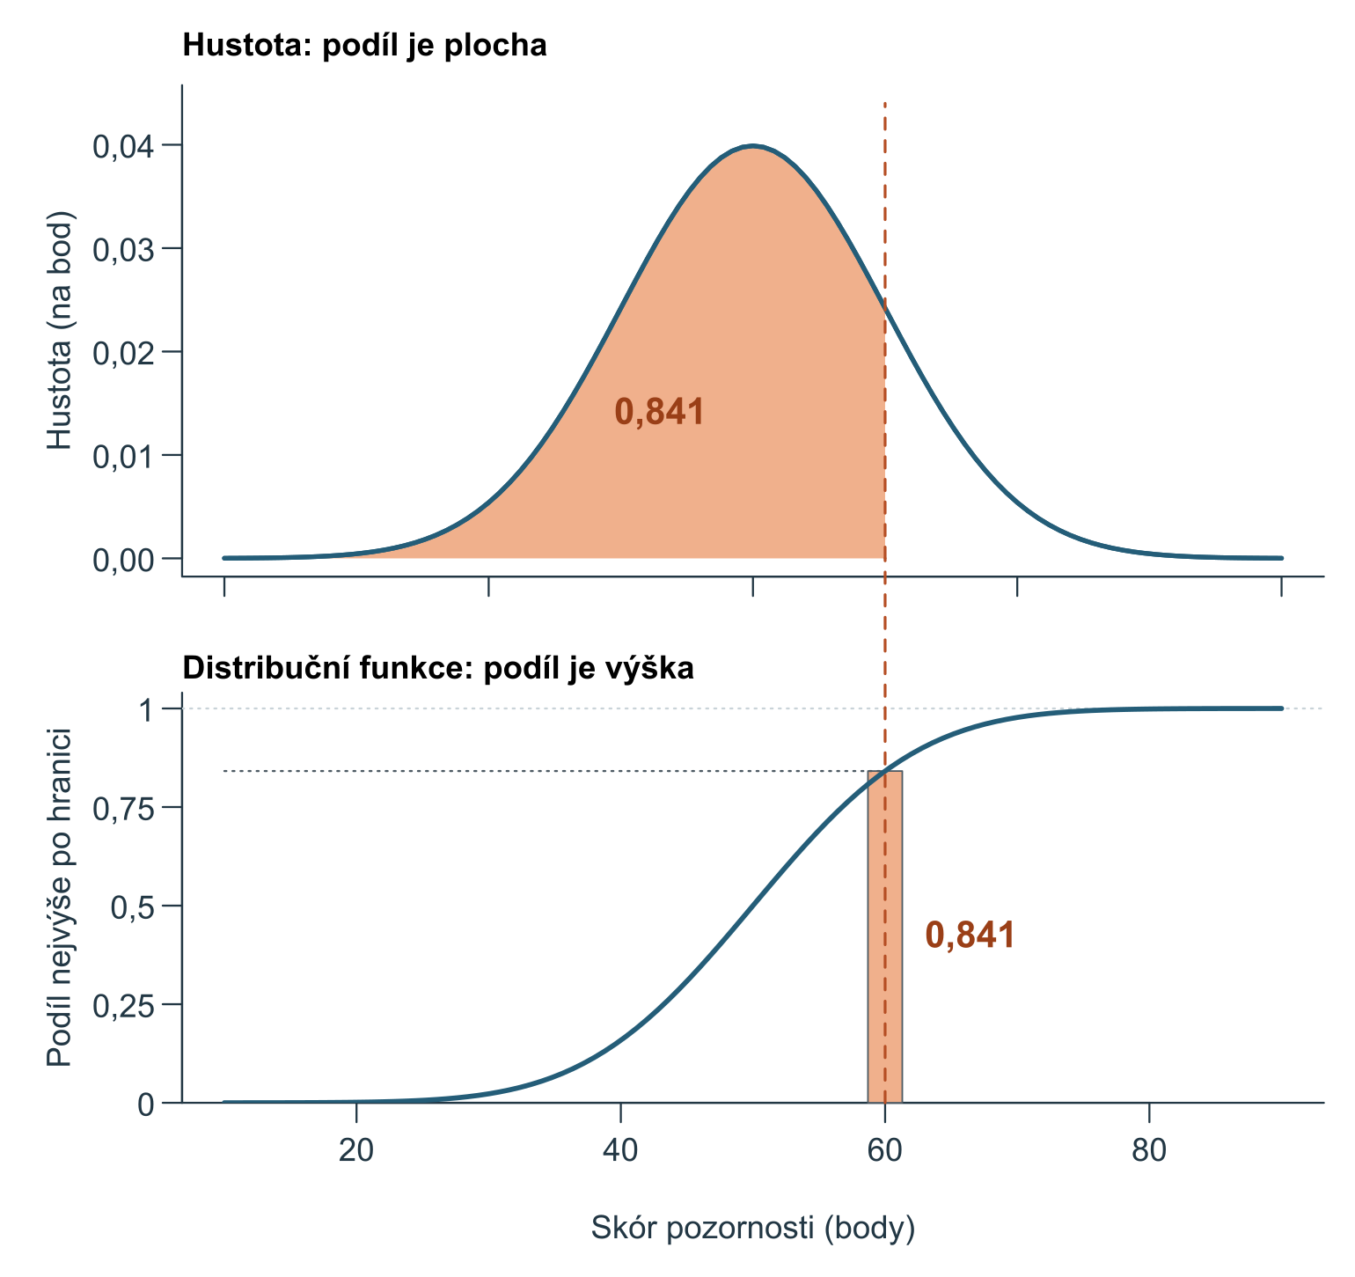
Distribuční funkce kumuluje plochu zleva
Distribuční funkce: podíl hodnot nejvýše po zvolenou hranici
Modelový protějšek kumulativní relativní četnosti
Nahoře plocha, dole výška: obojí 0,841 pro 60 bodů
Excel: =NORM.S.DIST(1;PRAVDA) → 0,841
PRAVDA = plocha; NEPRAVDA = výška křivky (hustota)
14
Notes:
Ke každé hranici můžeme určit plochu pod křivkou vlevo od ní. Funkce, která hranici přiřazuje tento podíl, se jmenuje distribuční funkce (cumulative distribution function). Je to modelový protějšek kumulativní relativní četnosti z kapitoly 2.
Obrázek má nahoře hustotu a dole distribuční funkci se stejnou vodorovnou osou. Pro hranici 60 bodů je oranžová plocha nahoře stejně velká jako výška oranžového sloupce dole: 0,841. U hustoty čteme podíl z plochy, u distribuční funkce z výšky. Distribuční funkce s rostoucí hranicí nikdy neklesá a v průměru má hodnotu 0,5.
V Excelu nejprve hranici standardizujeme: (60 − 50) / 10 = 1. Funkce NORM.S.DIST (anglicky stejně) vrací plochu normovaného normálního rozdělení: =NORM.S.DIST(1;PRAVDA) dává 0,841. Druhý argument PRAVDA požaduje distribuční funkci, tedy plochu; píše se bez uvozovek.
S argumentem NEPRAVDA vrací funkce výšku křivky, tedy hustotu, například 0,242 pro z = 1. To není podíl výsledků a na naši otázku neodpovídá.
NORM.DIST totéž počítá bez předchozí standardizace: =NORM.DIST(60;50;10;PRAVDA). Písmeno S v NORM.S.DIST znamená normované (standard) rozdělení N(0, 1). Funkce jsou v Excelu 2016 a novějším.
Otázka k zamyšlení: Co znamená výsledek 0,841? Že v modelu N(50, 10) má 84,1 % výsledků nejvýše 60 bodů; jde o modelové percentilové pořadí, ne o procento správně vyřešených úloh.
Čas pro vyučujícího: přibližně 2 min.
Podklad: kapitola 4, Normální rozdělení a standardní skóry, příslušný oddíl: https://reckak.github.io/statistics-for-psychology/quarto/kapitola_04.html#sec-distribucni-funkce. Příklady jsou modelové výukové údaje nebo simulace.

Slide 15
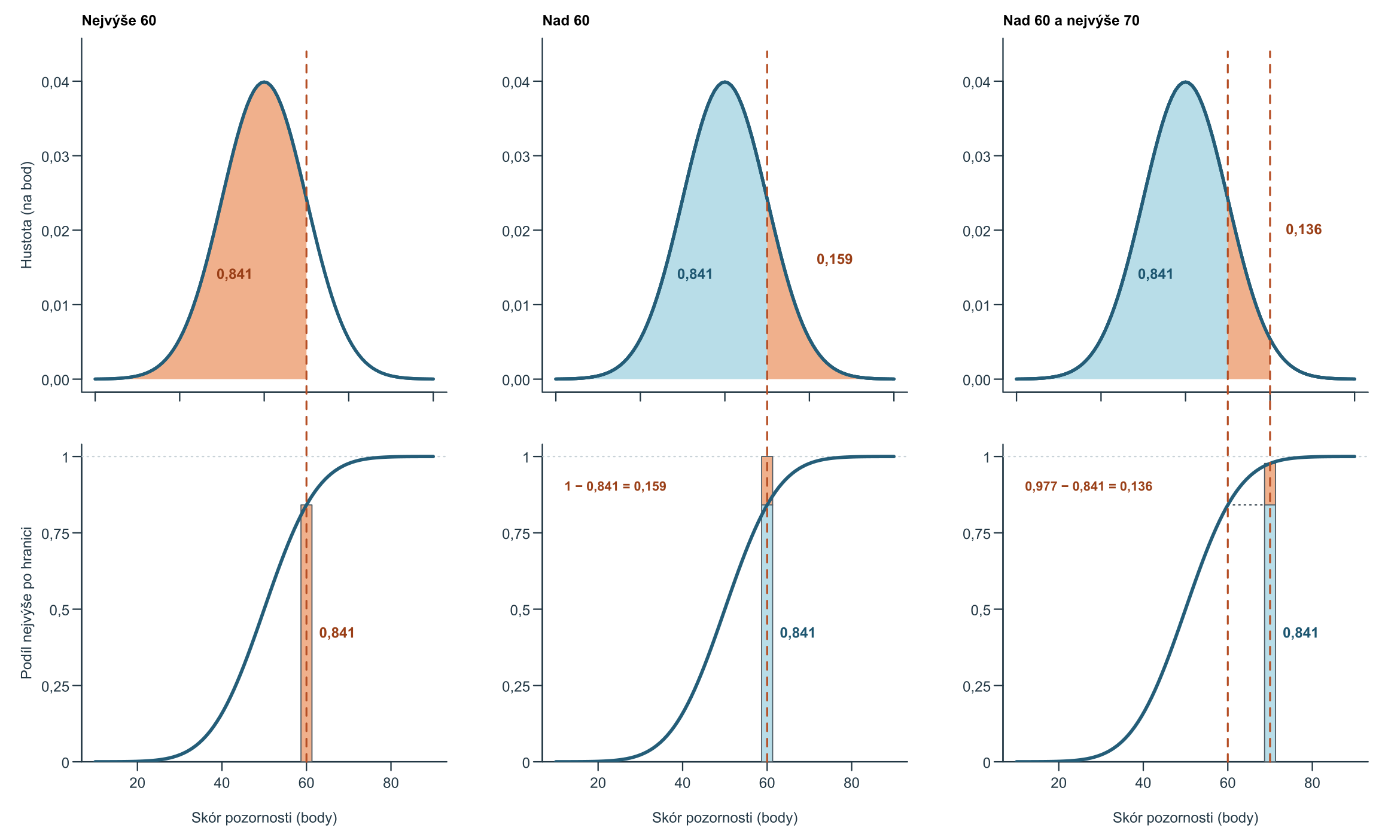
Pod hranicí, nad ní a mezi dvěma mezemi
Nejvýše 60: 0,841
Nad 60: 1 − 0,841 = 0,159
Mezi 60 a 70:
0,977 − 0,841 = 0,136
Nejprve načrtněte
hledanou oblast
Kontrola souměrností:
nad z = 1 je totéž
co pod z = −1
15
Notes:
Distribuční funkce dává vždy plochu zleva. Jiné otázky z ní získáme odečtením. V obrázku má hledaný podíl oranžovou barvu, odečítaná část modrou, v hustotě nahoře i v distribuční funkci dole.
Podíl nejvýše 60 je přímo výška distribuční funkce v 60 bodech, tedy 0,841. Podíl nad 60 je zbytek do celkové plochy 1: 1 − 0,841 = 0,159, tedy 15,9 %. Od 100 bychom odečítali, kdybychom počítali v procentech.
Podíl mezi 60 a 70: plocha do 70 bodů (0,977) obsahuje i celou plochu do 60 bodů (0,841). Menší levou plochu odečteme od větší: 0,977 − 0,841 = 0,136, tedy 13,6 %. V Excelu: =NORM.S.DIST((70−50)/10;PRAVDA)−NORM.S.DIST((60−50)/10;PRAVDA).
Než začnete počítat, načrtněte křivku a vyznačte hledanou oblast. Náčrt ukáže, zda má být výsledek menší, nebo větší než polovina. Záporný rozdíl upozorňuje na obrácené pořadí mezí, ne na záporný podíl lidí.
V mezivýpočtech necháváme plnou přesnost; podíl obvykle zaokrouhlujeme na tři desetinná místa, procento na jedno.
Otázka k zamyšlení: Jaký podíl modelu N(50, 10) leží mezi 40 a 60 body? 0,841 − 0,159 = 0,683, tedy známých 68,3 %.
Čas pro vyučujícího: přibližně 3 min.
Podklad: kapitola 4, Normální rozdělení a standardní skóry, příslušný oddíl: https://reckak.github.io/statistics-for-psychology/quarto/kapitola_04.html#mezi-dvěma-hranicemi. Příklady jsou modelové výukové údaje nebo simulace.

Slide 16
Od podílu zpět k hranici: modelový percentil
Který skór odděluje dolních 90 %?
=NORM.S.INV(0,9) → z ≈ 1,282
$$x = \text{μ} + \text{σ}z$$
x = 50 + 10 × 1,282 ≈ 62,82 bodu
Přímo: =NORM.INV(0,9;50;10); podíl zadáváme 0,9, ne 90
Zápis z_{p}: podíl p vlevo, např. z_{0,9} ≈ 1,282
16
Notes:
Nyní postupujeme opačně: známe podíl a hledáme hranici. Devadesátý percentil normálního modelu je hodnota, po kterou leží 90 % jeho plochy. Jde o kvantil modelu, nikoli o kvantil vypočtený z konkrétních dat.
Funkce NORM.S.INV (anglicky stejně) provádí opačný převod než distribuční funkce: ze zadaného podílu vlevo vrátí z-skór hranice. Podíl musí ležet mezi 0 a 1, bez krajních hodnot; 90 % zadáváme jako 0,9. =NORM.S.INV(0,9) vrací přibližně 1,282.
Z-skór převedeme zpět na body vztahem x = μ + σz: 50 + 10 × 1,282 ≈ 62,82 bodu. Vlevo má ležet víc než polovina plochy, proto musí hranice ležet nad průměrem; náčrt opět slouží jako kontrola.
NORM.INV vrací hranici rovnou v původních jednotkách: =NORM.INV(0,9;50;10). Kontrolu provedeme opačným převodem: NORM.S.DIST(1,282;PRAVDA) vrátí přibližně 0,9.
Kvantil normovaného normálního rozdělení zapisujeme *z*_{p}, kde p je podíl vlevo; tedy z0,9 ≈ 1,282. Jiné učebnice index často vztahují k podílu vpravo, u cizího textu si konvenci ověřte. Dolní index tu není pořadí pozorování jako u zi.
Funkce PERCENTIL.INC řeší jinou otázku: potřebuje konkrétní data a vrací empirický kvantil. Dva soubory se stejným průměrem a směrodatnou odchylkou nemusejí mít stejný empirický 90. percentil.
Otázka k zamyšlení: Bude 20. percentil modelu N(50, 10) nad průměrem, nebo pod ním? Pod: vlevo má ležet méně než polovina plochy. Vychází asi 41,58 bodu.
Čas pro vyučujícího: přibližně 2 min.
Podklad: kapitola 4, Normální rozdělení a standardní skóry, příslušný oddíl: https://reckak.github.io/statistics-for-psychology/quarto/kapitola_04.html#sec-normalni-kvantil. Příklady jsou modelové výukové údaje nebo simulace.

Slide 17
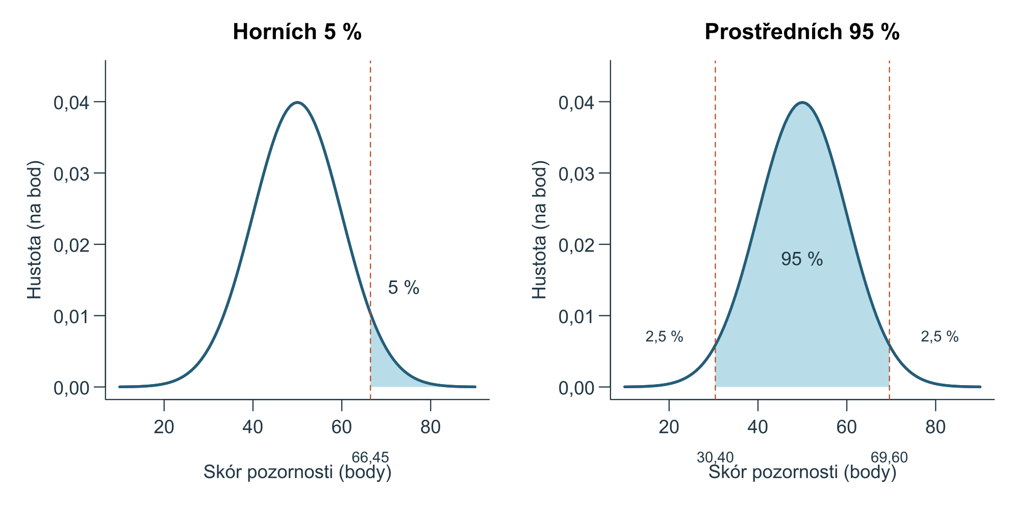
Prostředních 95 % a horních 5 % jsou různé úlohy
Prostředních 95 %: do chvostů 2,5 % + 2,5 %
Meze pro p = 0,025 a 0,975: 30,40 a 69,60 bodu
Horních 5 %: jediná hranice, p = 0,95
Hranice 66,45 bodu
Interval jednotlivých výsledků, ne diagnostický práh
17
Notes:
Častá chyba vzniká záměnou dvou podobných otázek. Chceme-li vymezit prostředních 95 % rozdělení, zbývá mimo interval 5 % a díky souměrnosti připadá 2,5 % na každý chvost.
Dolní mez proto odpovídá podílu vlevo 0,025, horní podílu vlevo 0,975, protože vlevo od horní meze leží i celý dolní chvost. =NORM.S.INV(0,975) ≈ 1,960; v modelu N(50, 10) jsou meze 50 ± 19,60, tedy 30,40 a 69,60 bodu.
Hranice horních 5 % je naproti tomu 95. percentil: vlevo 95 %, vpravo 5 %. Chvost tu nepůlíme: =NORM.INV(0,95;50;10) dává 66,45 bodu.
Obrázek obě úlohy staví vedle sebe. Interval vpravo popisuje rozložení jednotlivých výsledků v zadaném modelu. Není to interval spolehlivosti průměru, s nímž se setkáme později, a ani meze prostředních 95 % nejsou samy hranicí zdraví nebo diagnostickým prahem.
Otázka k zamyšlení: Kde začíná dolních 5 % modelu N(50, 10)? Na 50 − 16,45 = 33,55 bodu; díky souměrnosti stačí změnit znaménko z-skóru.
Čas pro vyučujícího: přibližně 2 min.
Podklad: kapitola 4, Normální rozdělení a standardní skóry, příslušný oddíl: https://reckak.github.io/statistics-for-psychology/quarto/kapitola_04.html#sec-centralni-podil. Příklady jsou modelové výukové údaje nebo simulace.

Slide 18
Hodnoty z, které je užitečné znát zpaměti
z | Podíl nad +z | Mezi −z a +z | Typické použití
0,674 | 25 % | 50 % | kvartily, prostředních 50 %
1,645 | 5 % | 90 % | horních 5 %, prostředních 90 %
1,960 | 2,5 % | 95 % | prostředních 95 %
2,326 | 1 % | 98 % | horní 1 %
2,576 | 0,5 % | 99 % | prostředních 99 %
3,291 | 0,05 % | 99,9 % | prostředních 99,9 %
Spolu s 1, 2 a 3 z pravidla 68–95–99,7; dolní meze se záporným znaménkem
18
Notes:
Některé hodnoty z se v praxi i v dalších kapitolách stále opakují. Je užitečné si je zapamatovat: se zpětným převodem x = μ + σz pak běžné výpočty zvládnete bez Excelu.
Tabulka uvádí šest hodnot; spolu s hodnotami 1, 2 a 3 z orientačního pravidla jich je devět. Například z0,95 ≈ 1,645: nad ní leží 5 % a mezi −1,645 a 1,645 leží 90 %.
Stejné z odpovídá jednostranné i oboustranné otázce; rozhoduje, zda zbytek přiřazujeme jednomu chvostu, nebo oběma. 1,645 je hranice horních 5 % i mez prostředních 90 %.
Příklad: prostředních 99 % modelu N(50, 10) leží mezi 50 − 2,576 × 10 a 50 + 2,576 × 10, tedy přibližně mezi 24,24 a 75,76 bodu.
Dolní meze jsou díky souměrnosti tytéž hodnoty se záporným znaménkem. Pro ostatní podíly a hranice použijeme NORM.S.DIST a NORM.S.INV.
Otázka k zamyšlení: Kde začíná horní 1 % modelu N(100, 15)? 100 + 2,326 × 15 ≈ 134,9 bodu.
Čas pro vyučujícího: přibližně 1 min.
Podklad: kapitola 4, Normální rozdělení a standardní skóry, příslušný oddíl: https://reckak.github.io/statistics-for-psychology/quarto/kapitola_04.html#sec-hodnoty-zpameti. Příklady jsou modelové výukové údaje nebo simulace.

Slide 19
Standardní skóry v psychologii
19
Notes:
Psychologické testy neuvádějí výsledky jako z-skóry. Čtvrtá část ukazuje, jak tutéž relativní polohu vyjadřují běžné standardní škály a pásma.

Slide 20
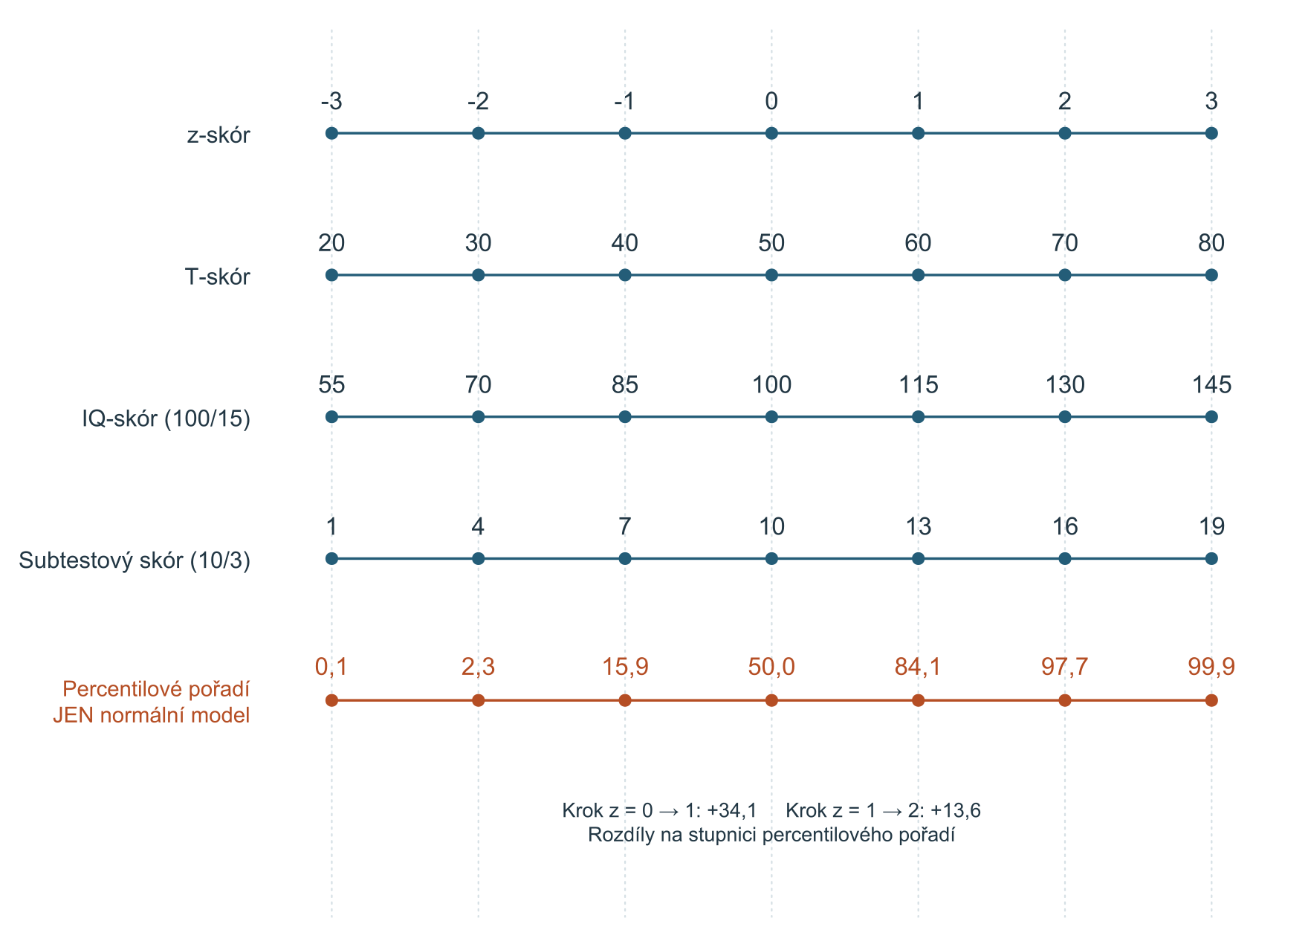
Stejná poloha, různá čísla: standardní skóry
Nový skór = nový průměr + nová SD × z
Škála | Průměr | SD | z = 1,5
z-skór | 0 | 1 | 1,5
T-skór | 50 | 10 | 65
IQ-skór | 100 | 15 | 122,5
subtest 10/3 | 10 | 3 | 14,5
Lineární převod normalitu nepotřebuje; percentilové pořadí ano
20
Notes:
Standardní skór (standard score) vyjadřuje výsledek na škále s určeným středem a variabilitou. Z-skór je jen jedním z nich; testy používají škály, na kterých se většinou vyhneme záporným a desetinným číslům.
Převod ze z-skóru je lineární: nový skór = nový průměr + nová směrodatná odchylka × z. T-skór má průměr 50 a směrodatnou odchylku 10, IQ-skór 100 a 15, standardní subtestový skór často 10 a 3, například u subtestů Wechslerových škál. V českých materiálech se pro něj objevuje i název vážený skór.
Pro z = 1,5 dostaneme T = 50 + 10 × 1,5 = 65, IQ-skór 122,5 a subtestový skór 14,5. Převody lze obrátit: T-skór 65 má z = (65 − 50) / 10 = 1,5.
Převod na škálu IQ nemění, co test měří: u testu pozornosti píšeme „výsledek vyjádřený na škále IQ-skórů“, ne „inteligence 122,5“.
K samotnému lineárnímu převodu normální rozdělení nepotřebujeme. Teprve přiřazení percentilového pořadí pomocí normální křivky vyžaduje normální model. Poslední řada obrázku to ukazuje: z-skór z 0 na 1 zvýší modelové percentilové pořadí asi o 34,1 bodu, z 1 na 2 jen o 13,6. Percentilové pořadí nemá rovnoměrné rozestupy.
Otázka k zamyšlení: Jaký T-skór odpovídá IQ-skóru 85? z = (85 − 100) / 15 = −1, tedy T = 40.
Čas pro vyučujícího: přibližně 2 min.
Podklad: kapitola 4, Normální rozdělení a standardní skóry, příslušný oddíl: https://reckak.github.io/statistics-for-psychology/quarto/kapitola_04.html#sec-prepocty-skoru. Příklady jsou modelové výukové údaje nebo simulace.

Slide 21
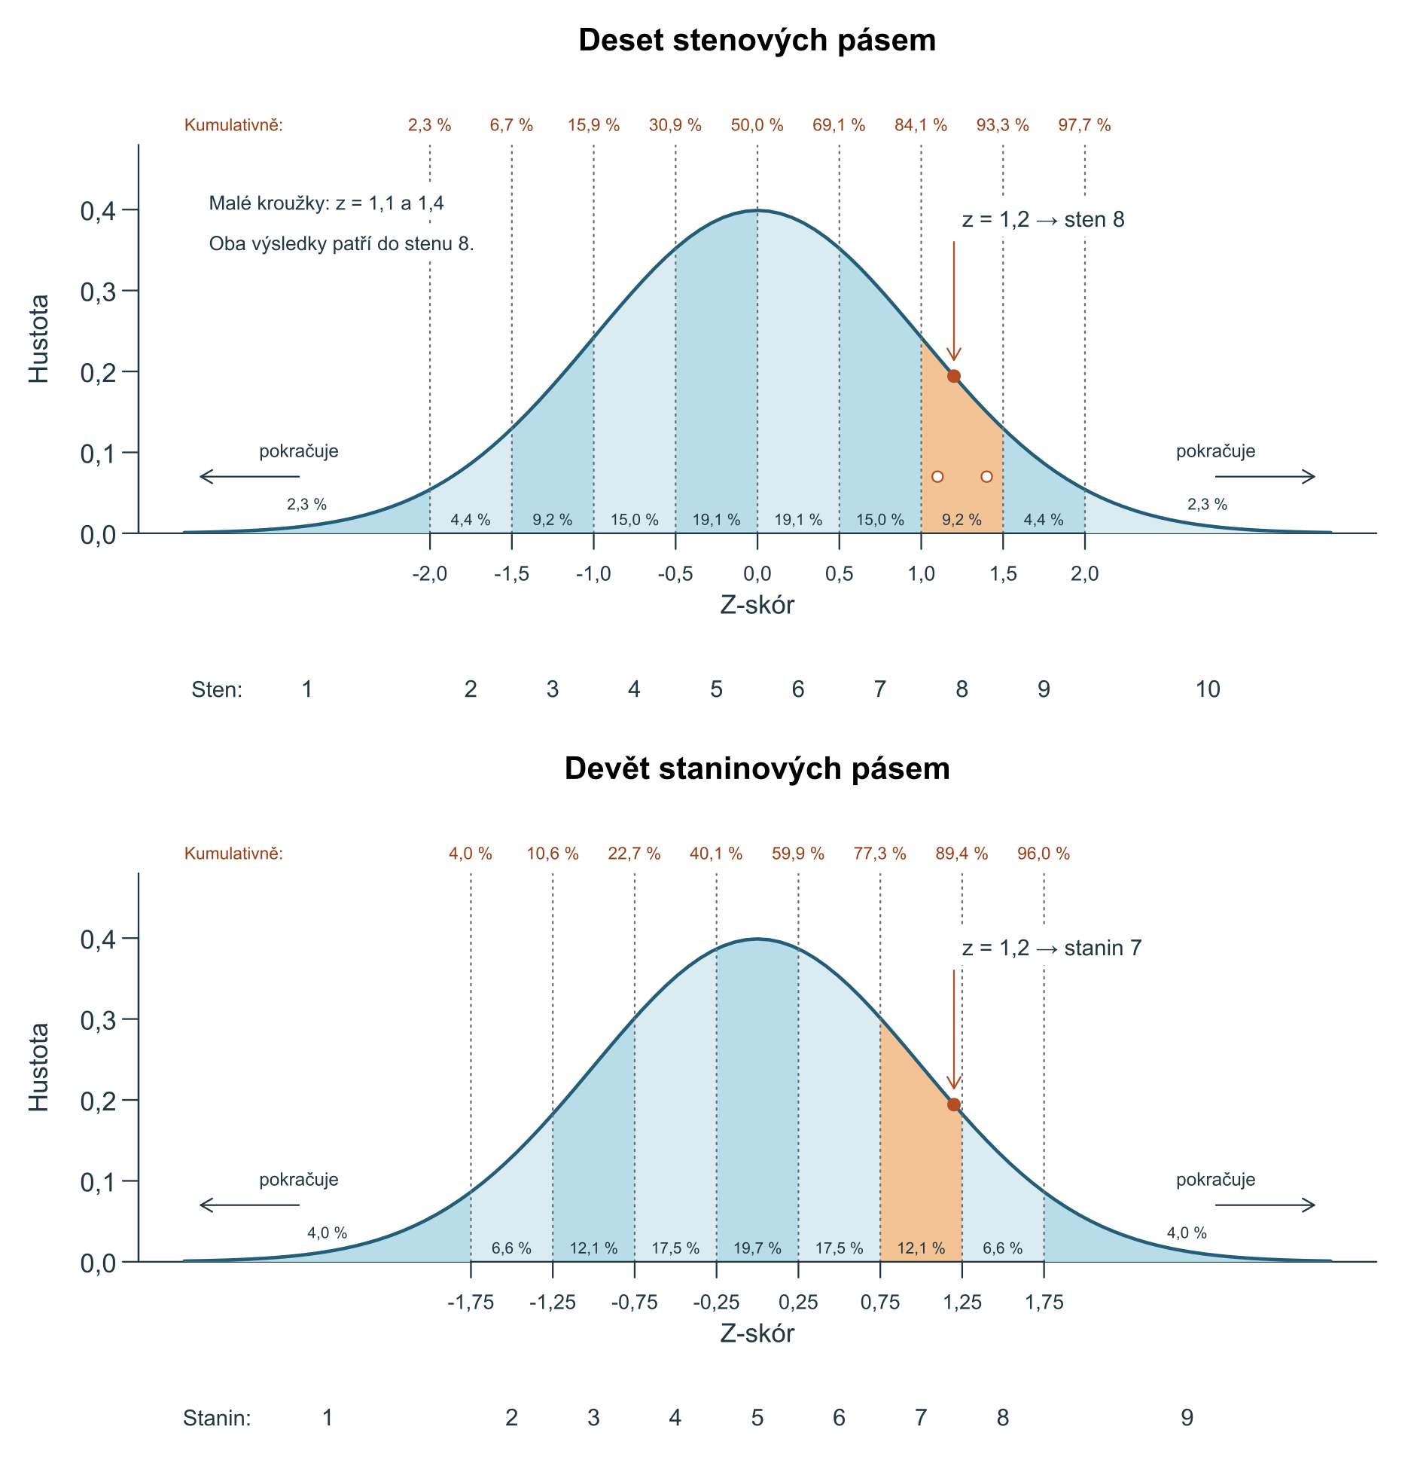
Steny a staniny:
pásma místo jemné škály
Sten 1–10, stanin 1–9
Pomocná hodnota 5,5 + 2z (sten), 5 + 2z (stanin)
z = 1,2: 7,9 → sten 8; 7,4 → stanin 7
Krajní pásma slučují vše za mezemi
Pásma nejsou stejně početná; přesný skór z pásma nezjistíme
21
Notes:
Sten (standard ten) zařazuje výsledek do jedné z deseti kategorií, stanin (standard nine) do jedné z devíti. Na rozdíl od předchozích škál slučují různé hodnoty do společného pásma, a tím se ztrácí jemná informace.
Sten získáme ve dvou krocích. Z-skór převedeme pomocným vztahem 5,5 + 2z; pro z = 1,2 vyjde 7,9. Toto desetinné číslo ještě není sten. Zaokrouhlíme je na celé číslo, tedy sten 8. Vyjde-li méně než 1, přiřadíme sten 1, vyjde-li více než 10, sten 10. Staniny vznikají stejně z 5 + 2z v rozsahu 1 až 9; pro z = 1,2 je to 7,4, tedy stanin 7.
Vnitřní pásma mají na škále z šířku 0,5, krajní pokračují neomezeně. Leží-li pomocná hodnota přesně v polovině, zaokrouhlujeme dolů; přesné z = 0 je proto sten 5. V manuálu konkrétního testu může být pravidlo jiné a má přednost.
Obrázek ukazuje, že stejně široká pásma neobsahují stejné podíly: u stenů od 2,3 % na okrajích po 19,1 % uprostřed, u staninů od 4 % po 19,7 %. Steny nejsou stejně početné desetiny. Procenta nad mezemi jsou kumulativní podíly; podle nich lze pásmo určit i z percentilového pořadí. Meze pásem se nemusíte učit, stačí umět použít tabulku.
Ze stenu 8 už přesný z-skór nezjistíme; z = 1,1 i z = 1,4 patří do téhož pásma. Vyšší pásmo znamená vyšší skór ve zvoleném směru škály, ne automaticky lepší stav.
Otázka k zamyšlení: Do kterého stenu patří z = −0,3? Pomocná hodnota 5,5 − 0,6 = 4,9, tedy sten 5.
Čas pro vyučujícího: přibližně 2 min.
Podklad: kapitola 4, Normální rozdělení a standardní skóry, příslušný oddíl: https://reckak.github.io/statistics-for-psychology/quarto/kapitola_04.html#sec-steny-staniny. Příklady jsou modelové výukové údaje nebo simulace.

Slide 22
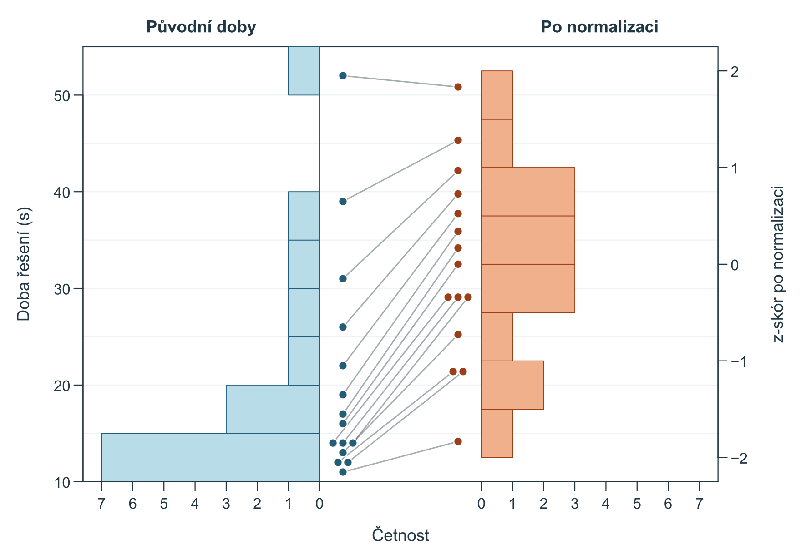
Standardizace není normalizace
Normalizace: pořadí → normální kvantil (NORM.S.INV)
Zachová pořadí, změní rozestupy i tvar
Standardizace tvar zachová
Normálně vypadající normalizované skóry nedokazují normalitu hrubých skórů
Patnáct dob řešení úlohy v sekundách
22
Notes:
V testových normách se nepoužívá jen lineární převod. Normalizace rozdělení (rank-based normal-score transformation) přiřadí každé poloze v souboru odpovídající kvantil normálního modelu: z pořadí spočítáme podíl a funkcí NORM.S.INV jej převedeme na z-skór.
Obrázek ukazuje patnáct dob řešení úlohy od 11 do 52 sekund s dlouhým pravým chvostem. Spojnice uprostřed vedou od každé doby k jejímu z-skóru po normalizaci. Nikde se nekříží, pořadí zůstává. Rozestupy se ale mění: jediná sekunda mezi 11 a 12 s odpovídá kroku z-skóru 0,72, zatímco třináct sekund mezi 39 a 52 s jen kroku 0,55.
Pravý histogram je proto souměrnější. Přesně normální není: shodné doby mají stejný z-skór a u 15 hodnot nemůže z přesáhnout ±1,83. Standardizace by tvar nezměnila, normalizace jej mění záměrně.
Normálně vypadající normalizované skóry proto nedokazují, že normální rozdělení mají hrubé skóry; normální tvar jim dal až převod přes pořadí. Ani u lineárních skóru nevíme, jak je rozložena samotná měřená vlastnost; tvar ovlivňuje i konstrukce testu.
Rozdíl je důležitý i u pásem: přiřadíme-li steny či staniny lineárně podle z, u zešikmených dat se mnoho lidí nahromadí v několika pásmech; přes percentilové pořadí se rozloží v poměru, s jakým pásma počítají.
Otázka k zamyšlení: Proč normalizace zachová pořadí, ale ne vzdálenosti? Protože využívá jen pořadí hodnot; o kolik se sousední hodnoty liší, do výpočtu nevstupuje.
Čas pro vyučujícího: přibližně 1 min.
Podklad: kapitola 4, Normální rozdělení a standardní skóry, příslušný oddíl: https://reckak.github.io/statistics-for-psychology/quarto/kapitola_04.html#sec-normalizace. Příklady jsou modelové výukové údaje nebo simulace.

Slide 23
Je normální model přiměřený?
23
Notes:
Všechny dosavadní výpočty platí přesně pro zadaný model. Pátá část odpovídá na otázku, kdy je normální model pro skutečná data přiměřený.

Slide 24
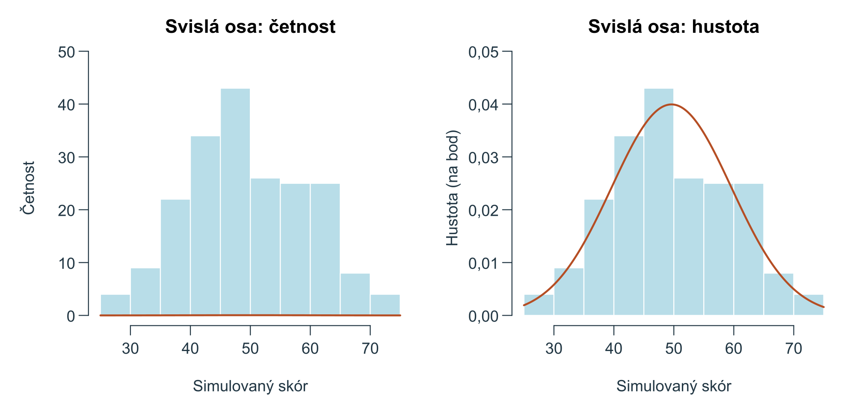
Začínáme významem měření a histogramem
Která proměnná, skupina a otázka?
Meze škály, strop, chyby, směs skupin?
Histogram s několika šířkami intervalů
Křivku porovnáváme s histogramem hustoty
Pro odhad vysokých skórů potřebujeme věrný pravý chvost
24
Notes:
Výpočty podílů dávají přesnou odpověď pro zadaný model. Pro skutečná data jsou užitečné jen tehdy, když model vystihuje podstatné vlastnosti jejich rozdělení. Nejprve si proto ujasníme, kterou proměnnou, kterou skupinu a kterou otázku posuzujeme.
Zkontrolujeme přípustné hodnoty, chybějící údaje a chyby záznamu. Hromadí se výsledky u nejvyššího skóru? Mohly se smíchat skupiny s různými průměry? Reakční časy nemohou být záporné a mívají dlouhý pravý chvost; normální model nelze odůvodnit jen tím, že měříme psychologickou proměnnou.
Potom prohlédneme histogram, u malého souboru doplněný jednotlivými body nebo krabicovým grafem. Vyzkoušíme několik šířek intervalů, protože jedna volba může důležité rysy zakrýt.
Histogram lze proložit normální křivkou s průměrem a směrodatnou odchylkou dat. Obrázek ukazuje, proč histogram musí mít na svislé ose hustotu: vlevo s četnostmi křivka splývá s osou, vpravo s hustotou ji lze se sloupci přímo porovnat.
Zvonovitý histogram je užitečná indicie, ale nezaručuje shodu chvostů. Pro odhad podílu velmi vysokých skórů potřebujeme věrný pravý chvost; shoda ve středu nestačí. Šikmost a exces z kapitoly 3 popis doplní, univerzální práh ale neexistuje.
Otázka k zamyšlení: Proč může být normální model vhodný pro odhad mediánu, ale nevhodný pro odhad horního 1 %? Střed může sedět dobře a chvost špatně; každá otázka využívá jinou část rozdělení.
Čas pro vyučujícího: přibližně 1 min.
Podklad: kapitola 4, Normální rozdělení a standardní skóry, příslušný oddíl: https://reckak.github.io/statistics-for-psychology/quarto/kapitola_04.html#sec-primerenost-modelu. Příklady jsou modelové výukové údaje nebo simulace.

Slide 25
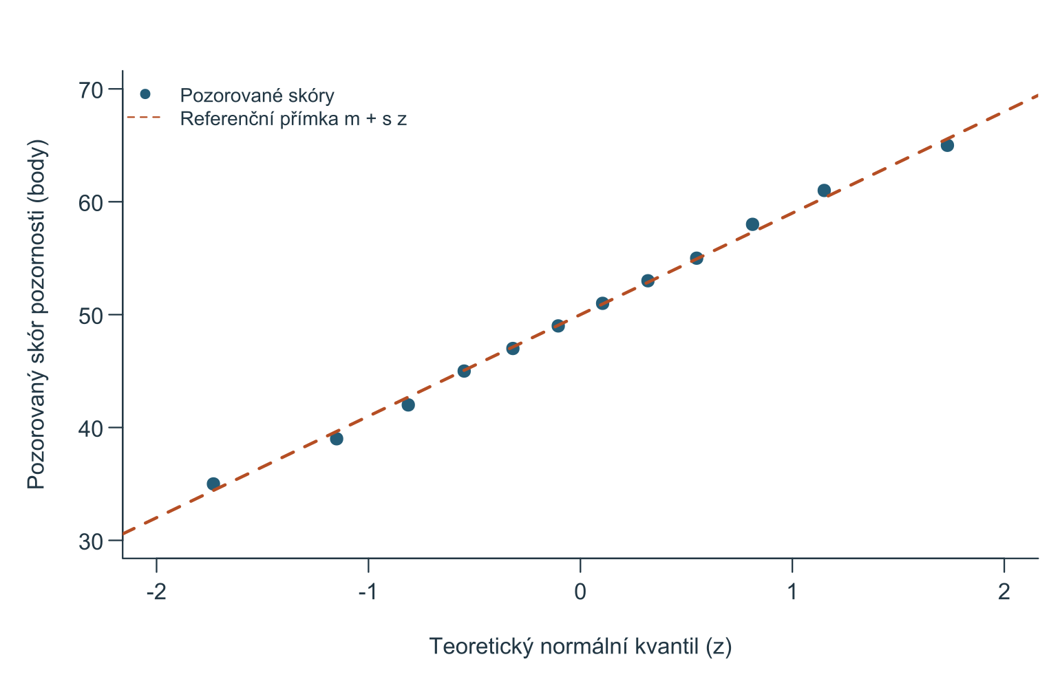
Normální Q–Q graf: data proti kvantilům modelu
Vodorovně: teoretický kvantil N(0, 1)
Svisle: seřazená pozorovaná hodnota
Přímka m + s × z: modelová srovnávací hodnota
Přibližně přímka = data slučitelná s modelem
Není to důkaz normality; malý soubor říká málo o chvostech
Dvanáct skórů pozornosti (body)
25
Notes:
Normální Q–Q graf (normal Q–Q plot) porovnává seřazené hodnoty s odpovídajícími kvantily normálního modelu; Q–Q znamená quantile–quantile. Na rozdíl od histogramu pracuje s jednotlivými pořadími, a odhalí proto i odchylky, které volba intervalů histogramu zakryje.
V obrázku je vodorovně teoretický kvantil normovaného normálního rozdělení, vyjádřený z-skórem, a svisle seřazená pozorovaná hodnota v bodech. Nejnižší skór 35 je vlevo dole, nejvyšší 65 vpravo nahoře. Nejde o dvojice měření dvou vlastností u stejných lidí.
U každého pozorování se ptáme: jakou hodnotu by mělo pozorování s tímto pořadím, kdyby data pocházela z normálního rozdělení? Přímka m + s z tuto modelovou srovnávací hodnotu převádí do bodů. Při dobré shodě leží body přibližně na přímce, ne nutně pod úhlem 45 stupňů; úhel závisí na jednotkách os.
Zde body kolísají kolem přímky bez výrazného oblouku. Pro tento malý soubor je normální tvar rozumným pracovním popisem, ale dvanáct bodů o chvostech populace mnoho neřekne.
Body na přímce znamenají, že data jsou s normálním modelem slučitelná, ne že je normalita dokázána. Populační rozdělení známe jen v simulaci. Programy používají různé konvence os a přímek, proto vždy nejprve čtěte popisky.
Otázka k zamyšlení: Proč bod vpravo nahoře nepředstavuje člověka s vysokou hodnotou „na obou osách“? Vodorovná souřadnice není měření, ale modelový kvantil přiřazený nejvyššímu pořadí.
Čas pro vyučujícího: přibližně 3 min.
Podklad: kapitola 4, Normální rozdělení a standardní skóry, příslušný oddíl: https://reckak.github.io/statistics-for-psychology/quarto/kapitola_04.html#sec-qq-graf. Příklady jsou modelové výukové údaje nebo simulace.

Slide 26
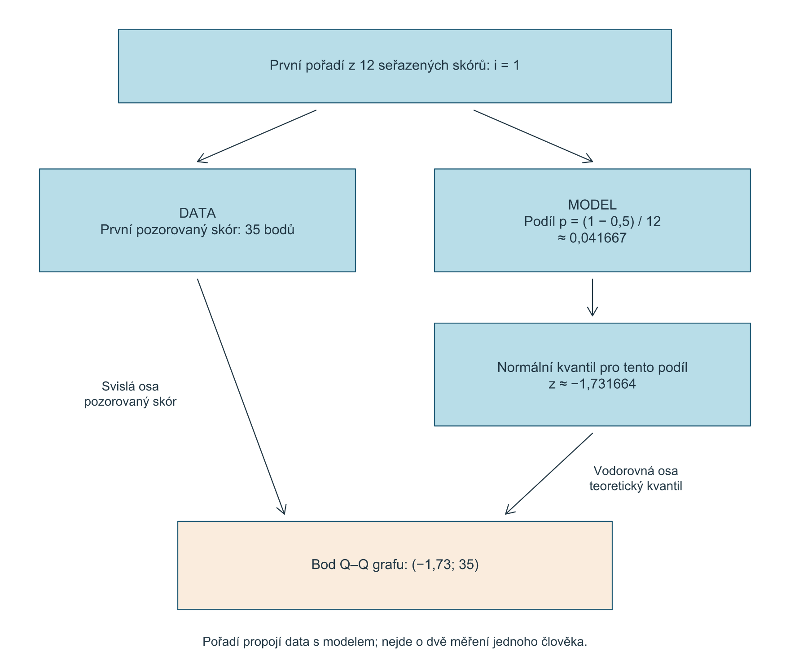
Jak vzniká bod Q–Q grafu
Seřadit hodnoty, pořadí i = 1 až n
$$p = \frac{i − 0,5}{n}$$
z = NORM.S.INV(p); přímka m + s z
První bod: (−1,73; 35)
Bodový graf XY: řada bodů a řada přímky
26
Notes:
Postup v Excelu má tři sloupce výpočtů. Hodnoty nejprve seřadíme vzestupně a očíslujeme pořadím i od 1 do n.
Každému pořadí přiřadíme podíl uprostřed jeho dílku: p = (i − 0,5) / n. Pro první z dvanácti hodnot je to 0,5 / 12 ≈ 0,042, pro poslední 11,5 / 12 ≈ 0,958. Vyhneme se tak podílům 0 a 1, pro něž normální kvantil neexistuje.
Funkcí NORM.S.INV podíl převedeme na teoretický kvantil: pro první pořadí přibližně −1,73. Referenční přímku spočítáme jako m + s × z s průměrem a směrodatnou odchylkou dat, zde 50 a 8,99 bodu.
Obrázek ukazuje obě větve: levá jen přečte seřazený skór 35, pravá najde kvantil −1,73. Bod má souřadnice (−1,73; 35). Hodnota −1,73 není z-skór skóru 35 vypočtený standardizací, je to kvantil modelu přiřazený prvnímu pořadí.
Graf vložíme jako bodový graf (XY): první řada má X z kvantilů a Y ze seřazených skórů, druhá řada má stejné X a Y z přímky a zobrazí se jako čára bez značek. Spojnicový graf s kategoriemi se nehodí. Postup si vyzkoušíte v doprovodném sešitu na listu U8_QQ.
Otázka k zamyšlení: Proč nepoužijeme p = i / n? U posledního pořadí by vyšlo p = 1 a NORM.S.INV(1) není definováno.
Čas pro vyučujícího: přibližně 2 min.
Podklad: kapitola 4, Normální rozdělení a standardní skóry, příslušný oddíl: https://reckak.github.io/statistics-for-psychology/quarto/kapitola_04.html#sec-excel-qq. Příklady jsou modelové výukové údaje nebo simulace.

Slide 27
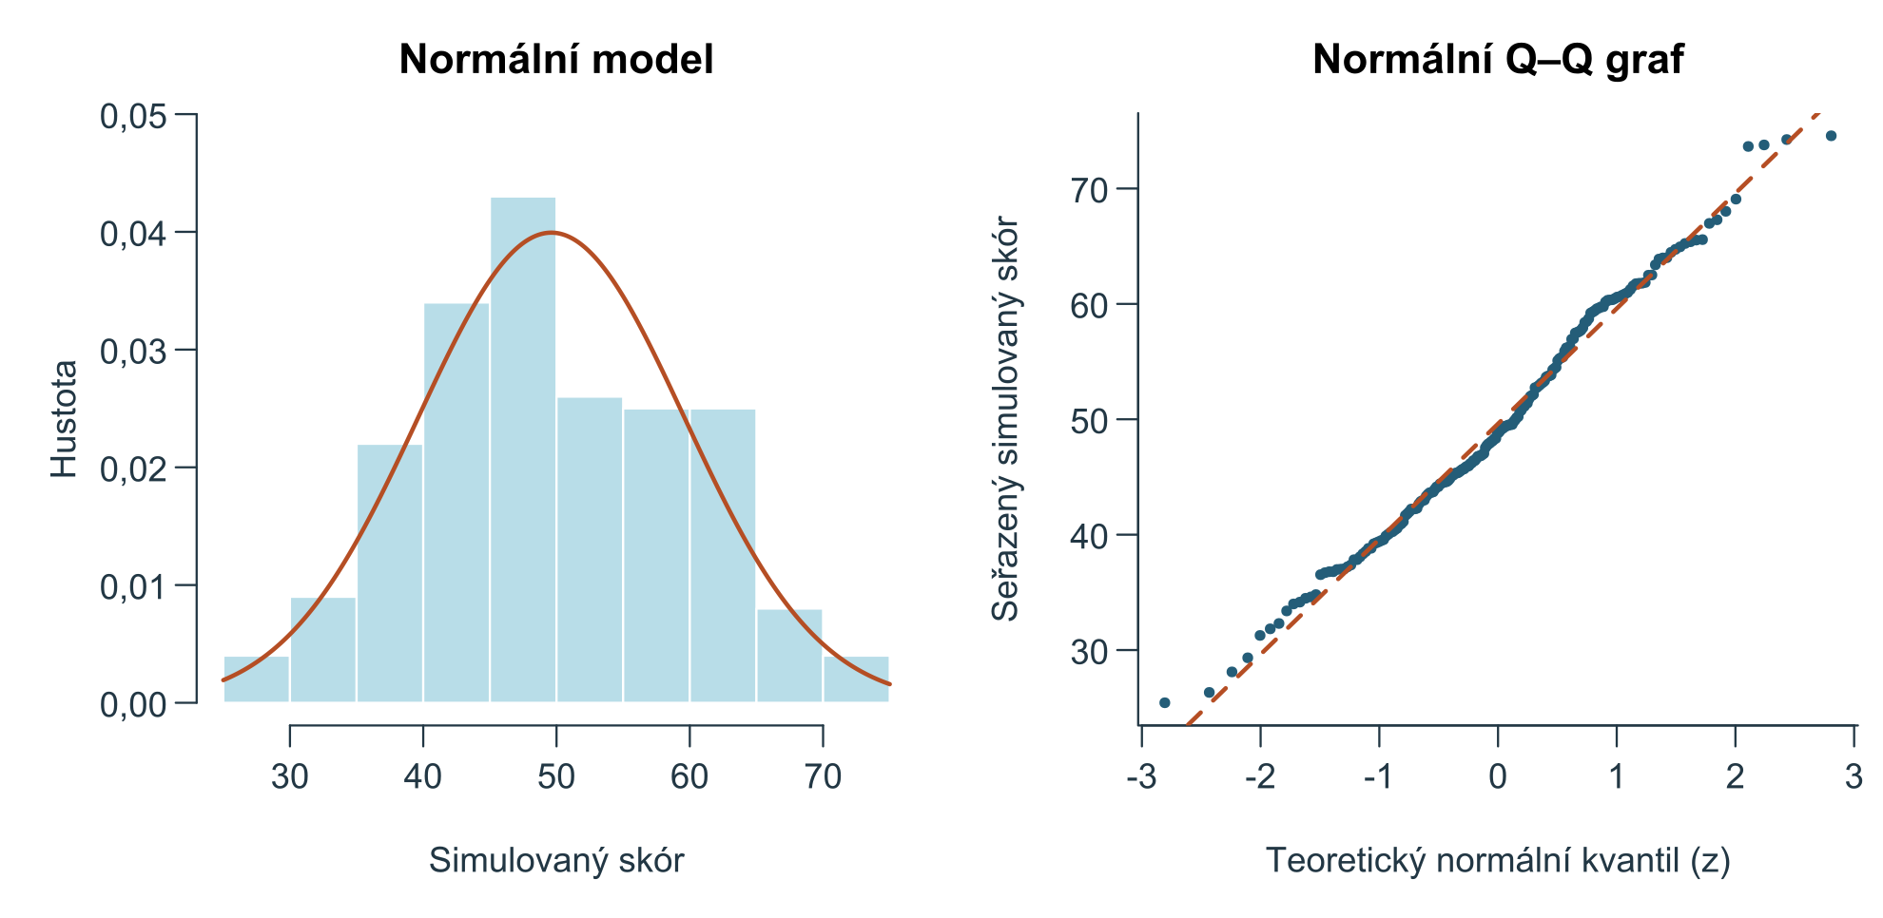
Normální model: body kolísají kolem přímky
Jen tento soubor je z normálního modelu · Drobné odchylky na krajích jsou běžné
Simulovaná data, 200 hodnot; křivka a přímka s průměrem a směrodatnou odchylkou souboru
27
Notes:
Jak vypadá Q–Q graf, když data modelu odpovídají, a jak, když ne? Na tomto a dalších pěti slidech jsou vždy vedle sebe histogram s normální křivkou a Q–Q graf týchž simulovaných dat (200 hodnot). Křivka i přímka používají průměr a směrodatnou odchylku souboru.
Jen tento první soubor jsme vygenerovali z normálního modelu. Histogram přesto křivku nekopíruje dokonale a body Q–Q grafu kolísají kolem přímky, hlavně na krajích. Drobné nepravidelné odchylky nejsou důvodem model odmítnout.
Rozdělení s excesem blízkým nule, tedy s chvosty podobnými normálnímu modelu, nazýváme mezokurtické. I tento soubor má exces −0,41, což je běžné výběrové kolísání.
Otázka k zamyšlení: Proč ani data z normálního modelu neleží přesně na přímce? Protože jde o náhodný výběr; krajní pořadí kolísají nejvíc.
Čas pro vyučujícího: přibližně 1 min.
Podklad: kapitola 4, Normální rozdělení a standardní skóry, příslušný oddíl: https://reckak.github.io/statistics-for-psychology/quarto/kapitola_04.html#sec-qq-odchylky. Příklady jsou modelové výukové údaje nebo simulace.

Slide 28
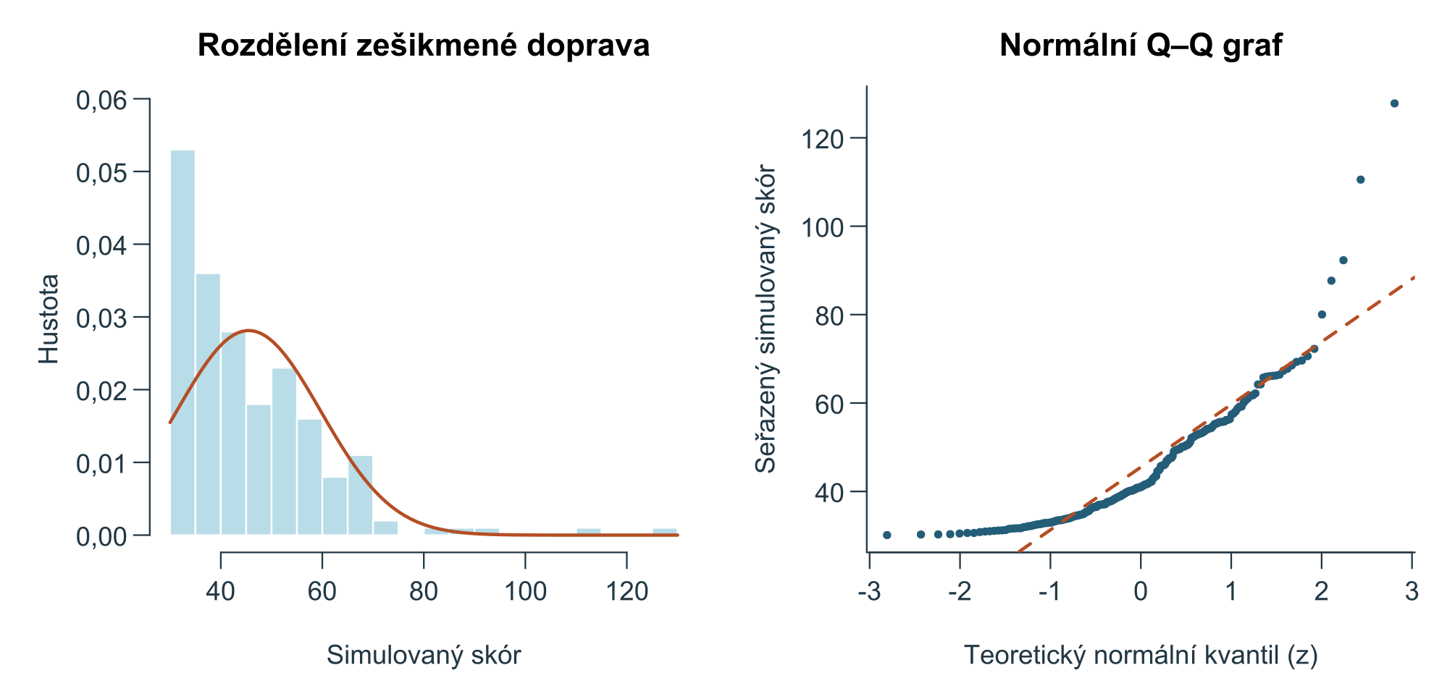
Zešikmení doprava: oblouk a vysoký pravý konec
Body nad přímkou: model hodnotu podhodnocuje · 99. percentil: model 78,5, data 92,5
Simulovaná data, 200 hodnot; křivka a přímka s průměrem a směrodatnou odchylkou souboru
28
Notes:
Histogram ukazuje hodnoty nahromaděné vlevo a dlouhý pravý chvost; normální křivka je posunutá a vpravo končí příliš brzy.
V Q–Q grafu tvoří body oblouk: dolní část je stlačená a nejvyšší hodnoty leží vysoko nad přímkou. Výška přímky je hodnota, kterou by pro dané pořadí předpověděl model; bod nad přímkou znamená, že model hodnotu podhodnocuje.
Model by zde 99. percentil odhadl na 78,5 bodu, v datech je 92,5; 1. percentil by umístil na 12,5 místo 30,3 bodu. Šikmost souboru je 2,01.
Otázka k zamyšlení: Který typ psychologických dat takto často vypadá? Například reakční časy nebo počty symptomů v běžné populaci.
Čas pro vyučujícího: přibližně 1 min.
Podklad: kapitola 4, Normální rozdělení a standardní skóry, příslušný oddíl: https://reckak.github.io/statistics-for-psychology/quarto/kapitola_04.html#sec-qq-odchylky. Příklady jsou modelové výukové údaje nebo simulace.

Slide 29
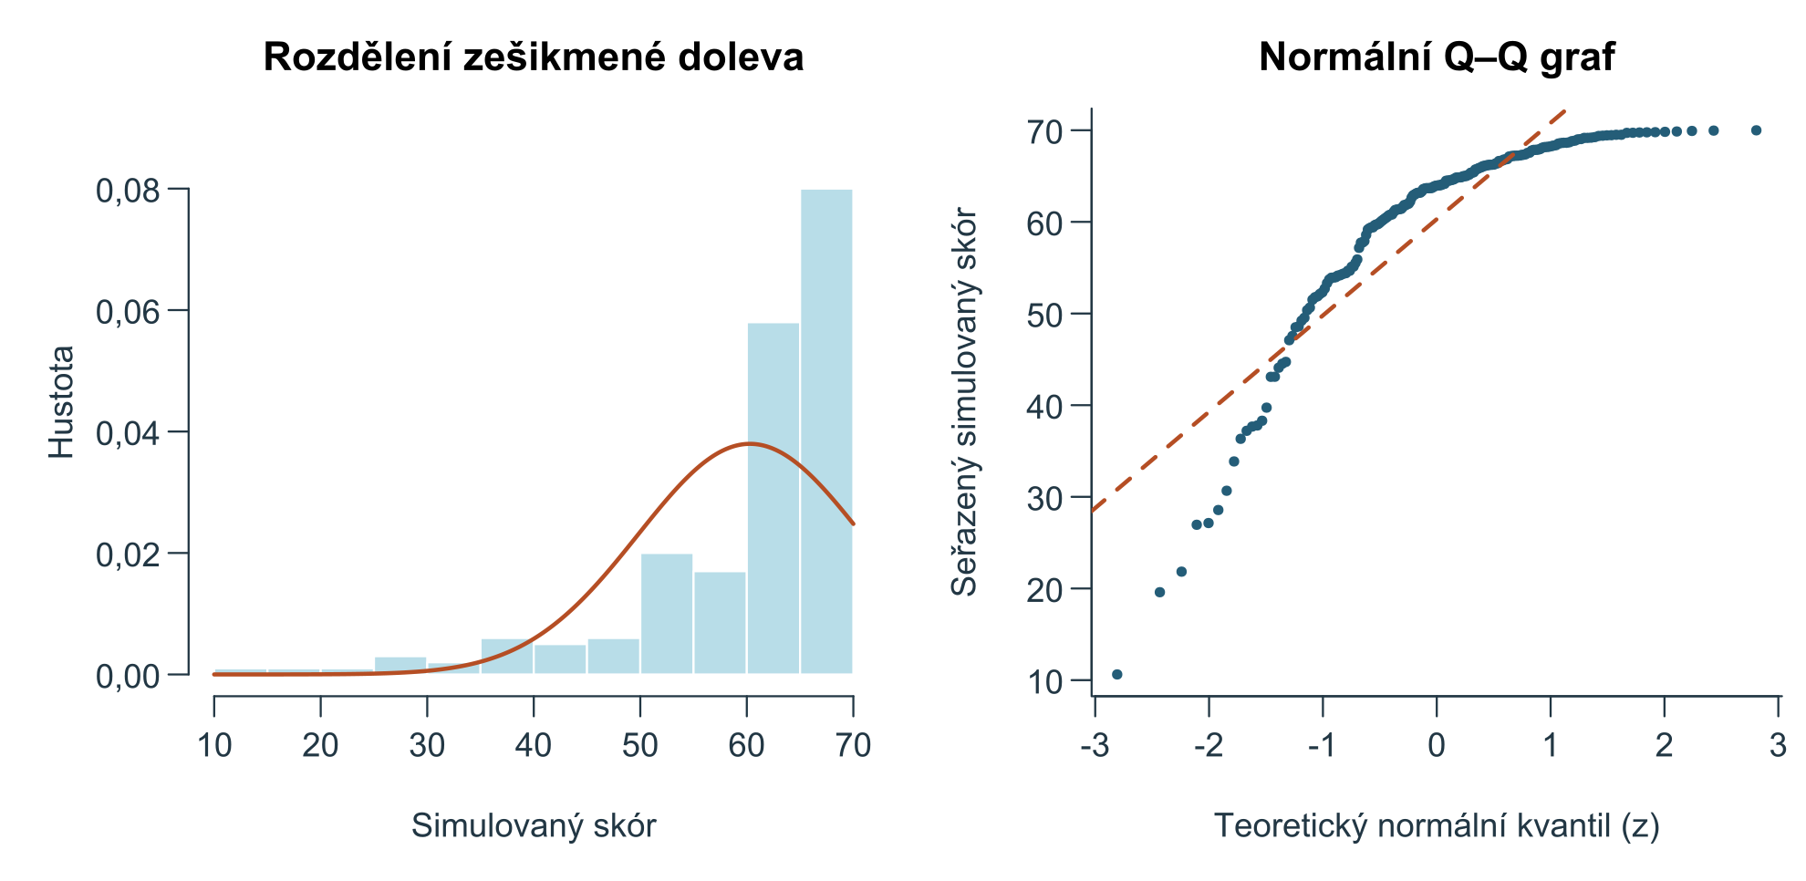
Zešikmení doleva: opačný oblouk pod stropem
Strop 70 bodů, dlouhý levý chvost · 99. percentil modelu 84,7: nad stropem, nedosažitelný
Simulovaná data, 200 hodnot; křivka a přímka s průměrem a směrodatnou odchylkou souboru
29
Notes:
Zrcadlový případ: skóry nemohou přesáhnout 70 bodů a většina se nahromadila těsně pod touto hodnotou, jako u příliš snadného testu s efektem stropu. Histogram má dlouhý levý chvost a normální křivka pokračuje i za strop.
V Q–Q grafu tvoří body opačný oblouk: nejnižší hodnoty leží hluboko pod přímkou a horní část se pod stropem zplošťuje.
Model by umístil 99. percentil na 84,7 bodu, tedy na skór, kterého nelze dosáhnout; 1. percentil by odhadl na 35,9 místo 21,8 bodu. Šikmost je −2,05.
Otázka k zamyšlení: Co by se stalo s tvarem rozdělení, kdyby byl test těžší? Výsledky by se od stropu vzdálily a zešikmení by se zmenšilo.
Čas pro vyučujícího: přibližně 1 min.
Podklad: kapitola 4, Normální rozdělení a standardní skóry, příslušný oddíl: https://reckak.github.io/statistics-for-psychology/quarto/kapitola_04.html#sec-qq-odchylky. Příklady jsou modelové výukové údaje nebo simulace.

Slide 30
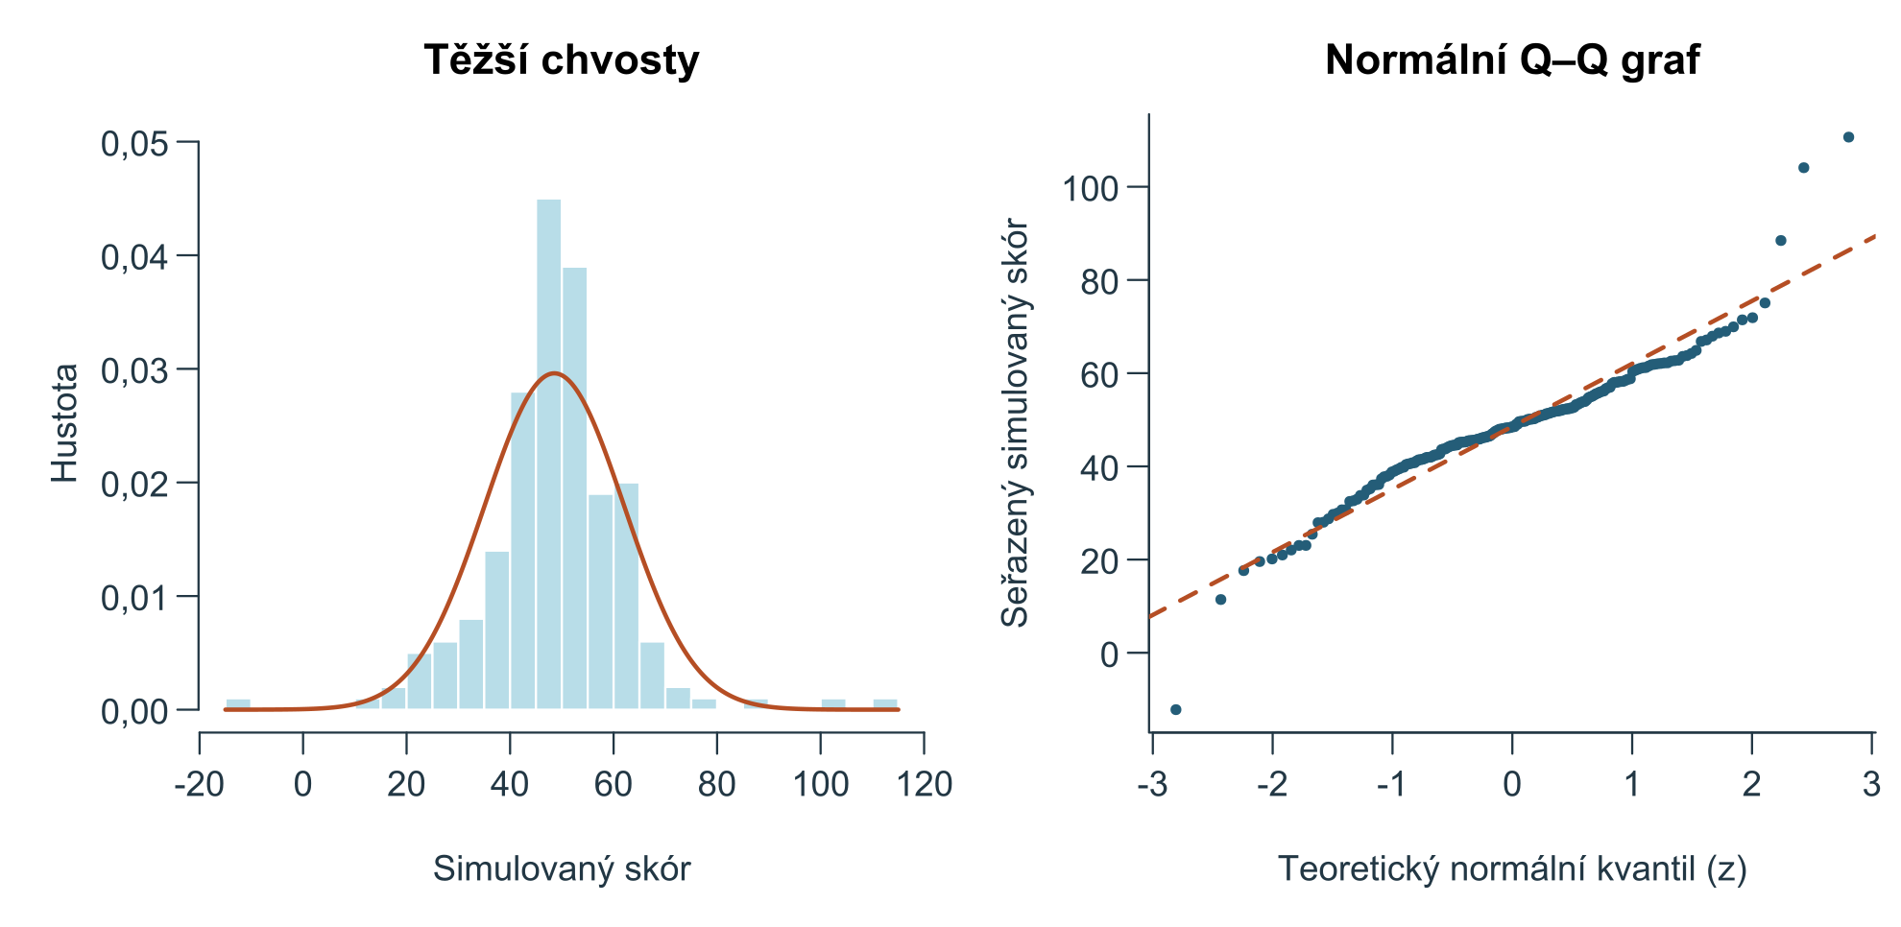
Těžší chvosty: leptokurtické rozdělení
Souměrné, ale vzdálené hodnoty jsou častější · Levý konec pod přímkou, pravý nad ní; exces kladný
Simulovaná data, 200 hodnot; křivka a přímka s průměrem a směrodatnou odchylkou souboru
30
Notes:
Histogram je přibližně souměrný, a přesto normálnímu modelu neodpovídá: velmi vzdálené hodnoty jsou častější, než model se stejnou směrodatnou odchylkou předpokládá. Souměrnost tedy nestačí.
V Q–Q grafu se oba konce vzdalují od středu: levý leží pod přímkou, pravý nad ní. Rozdělení s takovými těžšími chvosty a kladným excesem (zde 5,01) nazýváme leptokurtické.
Model by podcenil krajní výsledky: 99. percentil 79,9 bodu místo 88,6. Kvartily by naopak umístil dál od středu (39,5 a 57,6 místo 42,1 a 55,1), protože většina hodnot leží blíž středu.
Otázka k zamyšlení: Proč je u takových dat riskantní odhadovat podíl extrémních výsledků z normálního modelu? Model je předpovídá vzácnější, než skutečně jsou.
Čas pro vyučujícího: přibližně 1 min.
Podklad: kapitola 4, Normální rozdělení a standardní skóry, příslušný oddíl: https://reckak.github.io/statistics-for-psychology/quarto/kapitola_04.html#sec-qq-odchylky. Příklady jsou modelové výukové údaje nebo simulace.

Slide 31
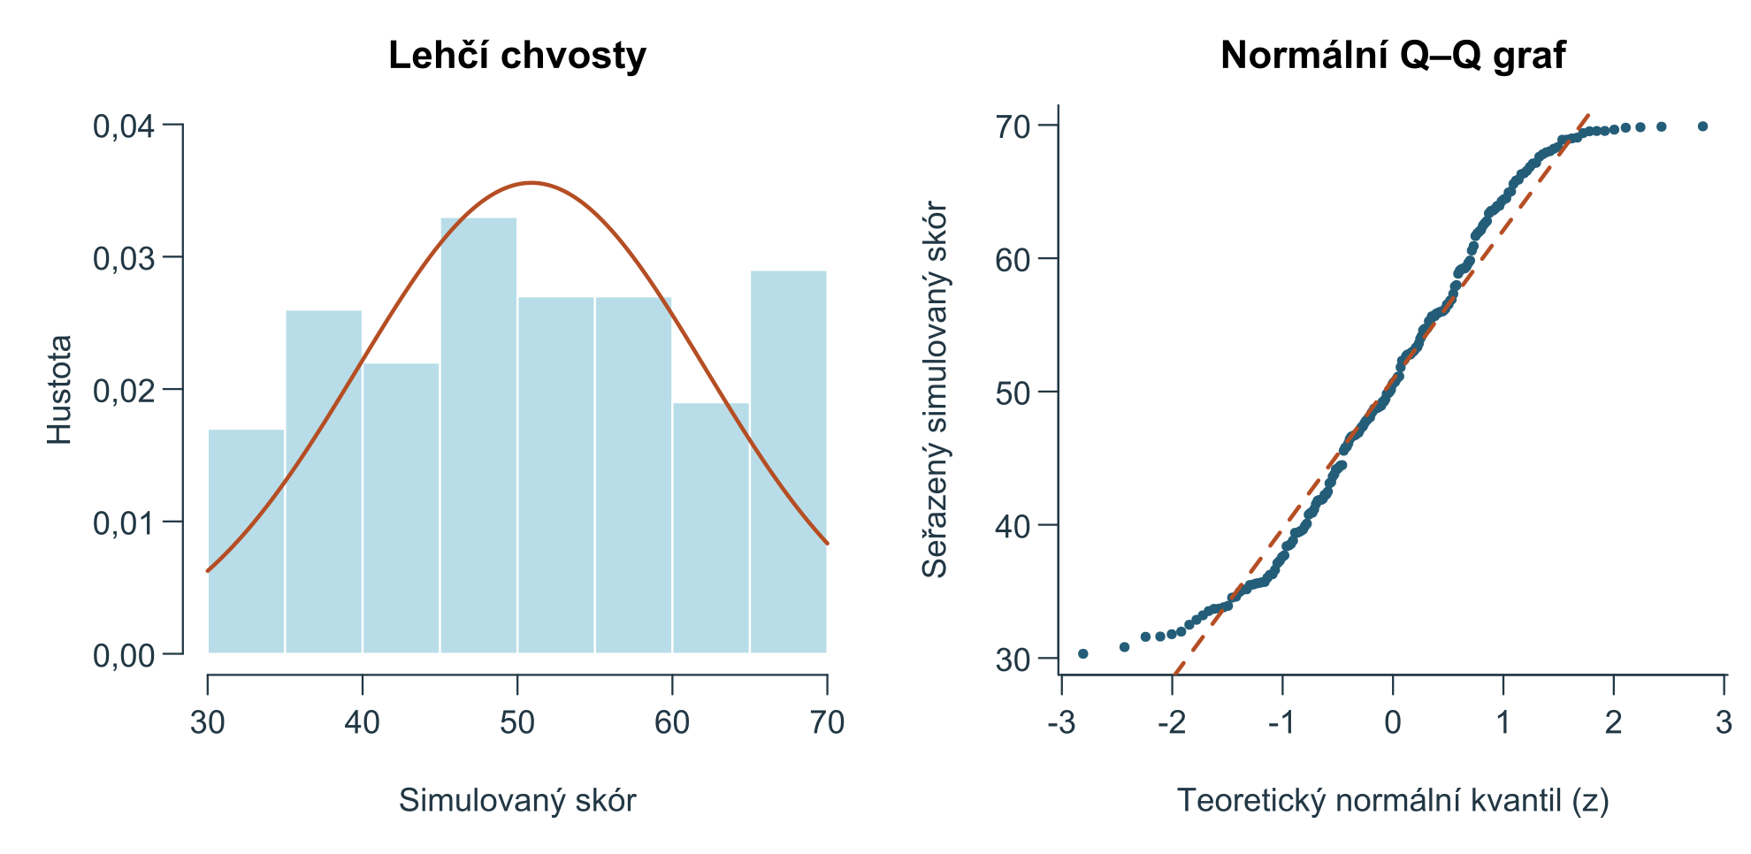
Lehčí chvosty: platykurtické rozdělení
Rovnoměrně 30 až 70, vzdálené hodnoty chybějí · Levý konec nad přímkou, exces záporný
Simulovaná data, 200 hodnot; křivka a přímka s průměrem a směrodatnou odchylkou souboru
31
Notes:
Hodnoty jsou rozložené přibližně rovnoměrně mezi 30 a 70 body; velmi vzdálené hodnoty chybějí a normální křivka přesahuje rozsah dat na obou stranách.
V Q–Q grafu se konce stáčejí obráceně než u těžších chvostů: levý nad přímku, pravý pod ni. Rozdělení s lehčími chvosty a záporným excesem (zde −1,06) nazýváme platykurtické.
Názvy leptokurtické a platykurtické svádějí k představě úzkého či plochého vrcholu, rozhoduje ale tíha chvostů. Model by tu předpověděl 1. a 99. percentil 24,8 a 77,0 bodu, tedy mimo rozsah dat.
Otázka k zamyšlení: Jak poznáte z Q–Q grafu, zda jsou chvosty těžší, nebo lehčí? Podle toho, zda se konce od středu vzdalují (těžší), nebo k němu přibližují (lehčí).
Čas pro vyučujícího: přibližně 1 min.
Podklad: kapitola 4, Normální rozdělení a standardní skóry, příslušný oddíl: https://reckak.github.io/statistics-for-psychology/quarto/kapitola_04.html#sec-qq-odchylky. Příklady jsou modelové výukové údaje nebo simulace.

Slide 32
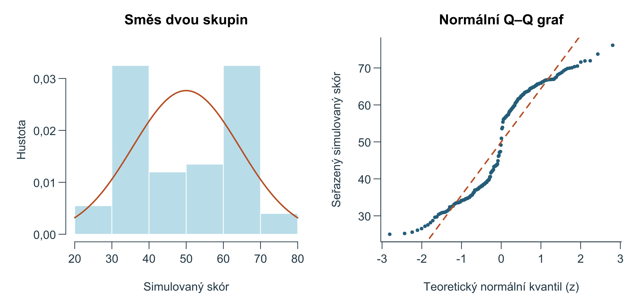
Směs dvou skupin: dva vrcholy a zlom uprostřed
Jeden model čeká hodnoty uprostřed, kde nejsou · Věcně odlišné skupiny popíšeme zvlášť
Simulovaná data, 200 hodnot; křivka a přímka s průměrem a směrodatnou odchylkou souboru
32
Notes:
Data pocházejí ze dvou skupin s odlišnými průměry, histogram má dva vrcholy. Jedna společná normální křivka očekává mnoho hodnot uprostřed, kde jich je málo.
V Q–Q grafu jsou konce blíže středu, než model předpokládá, a uprostřed je strmý přechod mezi shluky. Kvartily by model umístil příliš blízko středu (40,3 a 59,7 místo 36,8 a 63,7), 99. percentil příliš daleko (83,5 místo 72,0).
Šikmost (−0,04) a exces (−1,55) dva vrcholy neodhalí; ukáže je až histogram nebo zlom v Q–Q grafu. Mají-li skupiny věcný význam, popíšeme je zvlášť; netvoříme je ale dodatečně jen kvůli hezčímu grafu.
Otázka k zamyšlení: Jaká psychologická data by mohla být směsí? Například skóry pozornosti lidí s diagnózou a bez ní, zpracované dohromady.
Čas pro vyučujícího: přibližně 1 min.
Podklad: kapitola 4, Normální rozdělení a standardní skóry, příslušný oddíl: https://reckak.github.io/statistics-for-psychology/quarto/kapitola_04.html#sec-qq-odchylky. Příklady jsou modelové výukové údaje nebo simulace.

Slide 33
Přiměřenost modelu je závěr s omezeními
Spojíme význam měření, histogram a Q–Q graf
Uvedeme účel, pro který model přijímáme, a omezení
Větší soubor ukáže tvar přesněji, ale nenormalizuje data
Grafy neověřují reprezentativnost, měření ani nezávislost
Nevyhovuje-li model: empirické kvantily, případně skupiny zvlášť
33
Notes:
Při posouzení spojíme význam měření, histogram a Q–Q graf. Napíšeme, pro jaký účel model přijímáme a kde vidíme omezení.
Například: „Ve středu rozdělení seřazené skóry přibližně sledují přímku; nejvyšší hodnoty jsou však větší, než odpovídá normálnímu modelu. Model proto zatím nepoužijeme k odhadu podílu velmi vysokých skórů.“ Takový závěr sdělí víc než výrok „data jsou normálně rozdělena“.
Větší soubor umožní tvar posoudit podrobněji, nepřibližuje však rozdělení původních hodnot normálnímu modelu. Malý soubor naopak může vypadat přijatelně jen proto, že o okrajích nemáme informace.
Žádný z grafů neověřuje reprezentativnost výběru, kvalitu měření ani nezávislost pozorování. Deset opakovaných výsledků téhož člověka nejsou údaje o deseti lidech.
Pokud model nevyhovuje, použijeme pro popis souboru pozorované četnosti a empirické kvantily, případně popíšeme věcně odůvodněné skupiny zvlášť. Správně zaznamenaná pozorování neodstraňujeme kvůli hezčímu grafu. Formální testy normality zatím nepotřebujeme.
Otázka k zamyšlení: Statisticky neobvyklý výsledek, například z = 2,8, je chybný, nebo klinicky závažný? Ani jedno automaticky; neobvyklost není sama důkazem chyby ani závažnosti.
Čas pro vyučujícího: přibližně 1 min.
Podklad: kapitola 4, Normální rozdělení a standardní skóry, příslušný oddíl: https://reckak.github.io/statistics-for-psychology/quarto/kapitola_04.html#sec-primerenost-modelu. Příklady jsou modelové výukové údaje nebo simulace.

Slide 34
Procvičování
34
Notes:
Poslední část je věnována procvičení. Úlohy v prezentaci řešíme úvahou a hodnotami z, které známe zpaměti; početní úlohy jsou v doprovodném excelovém sešitu.

Slide 35
Úloha 1: Je 950 zákazníků rozumný výsledek?
Mnoho posuzovatelů počítalo zákazníky, kteří ráno vešli do obchodního domu. Počty mají přibližně normální rozdělení s průměrem 975 a směrodatnou odchylkou 15.
Vedoucí projektu napočítal jen 950 zákazníků. Je to rozumný výsledek, pokud počítal svědomitě? Zdůvodněte bez Excelu.
Howell (2013), s. 79, úlohy 3.3 a 3.5. Česká adaptace.
Procvičení · přibližně 4 minut
35
Notes:
První úloha propojuje z-skór s hodnotami, které známe zpaměti. Kontext je převzatý z Howella: zkoumají se chyby při jednoduchém úkolu, počítání lidí.
Řešení: z = (950 − 975) / 15 = −25 / 15 ≈ −1,67. Výsledek leží asi 1,67 směrodatné odchylky pod průměrem.
Prostředních 95 % modelu leží mezi z = −1,96 a 1,96, tedy mezi 975 − 29,4 = 945,6 a 975 + 29,4 = 1004,4 zákazníka. Počet 950 leží uvnitř tohoto intervalu; je neobvykle nízký, ale ne výjimečný. Přesněji: podíl počtů nejvýše 950 je v modelu asi 4,8 %, tedy zhruba jeden posuzovatel z dvaceti.
Odpověď proto zní: ano, je to přijatelný výsledek svědomitého počítání; samotné číslo nedokazuje nedbalost. Rozumné je doplnit, že jde o model a že počet lidí je diskrétní; při směrodatné odchylce 15 je ale spojité přiblížení přiměřené.
Přijatelné jsou i odpovědi s orientačním pravidlem: 950 leží mezi jednou a dvěma směrodatnými odchylkami pod průměrem, tedy mimo 68 %, ale uvnitř 95 % výsledků. Vyžadujte výpočet z-skóru a interpretaci podílu.
Zdroj: Howell (2013), s. 79, úlohy 3.3 a 3.5. Výpočty podílů k úloze 3.3 jsou v sešitu na listech U2_podily a U3_hranice.
Čas pro vyučujícího: přibližně 4 min včetně společného rozboru.

Slide 36
Úloha 2: Kdy se dva podíly rovnají?
Čtenářské skóry žáků 4. třídy mají rozdělení N(25, 5), žáků 9. třídy N(30, 10).
Podíl A: kolik procent čtvrťáků má lepší výsledek než průměrný deváťák? Podíl B: kolik procent deváťáků má horší výsledek než průměrný čtvrťák?
Za jakých podmínek by se podíly A a B rovnaly?
Howell (2013), s. 79–80, úlohy 3.6 a 3.7. Česká adaptace.
Procvičení · přibližně 4 minut
36
Notes:
Druhá úloha je úvahou o tom, co určuje z-skór. Výpočet obou podílů najdete v sešitu na listu U4_dve_skupiny: podíl A je 15,9 % (z = 1), podíl B 30,9 % (z = −0,5).
Podíl A závisí na tom, o kolik směrodatných odchylek čtvrťáků leží nad jejich průměrem průměr deváťáků: (30 − 25) / 5 = 1. Podíl B závisí na tom, o kolik směrodatných odchylek deváťáků leží pod jejich průměrem průměr čtvrťáků: (25 − 30) / 10 = −0,5.
Rozdíl průměrů je v obou případech stejný, 5 bodů, ale dělíme jinou směrodatnou odchylkou. Podíly se rovnají, když mají obě skupiny stejnou směrodatnou odchylku (a obě rozdělení jsou normální). Pak je vzdálenost v z-skórech stejná, jen s opačným znaménkem, a díky souměrnosti je stejný i podíl v chvostu.
Stejný rozdíl průměrů tedy nemusí znamenat stejné překrývání rozdělení, záleží na variabilitě. Howell u úlohy 3.6 upozorňuje, že k této myšlence se vrací při statistické síle.
Přijatelné je i obecné zdůvodnění bez čísel, pokud student jmenuje směrodatné odchylky a vysvětlí souměrnost.
Zdroj: Howell (2013), s. 79–80, úlohy 3.6–3.7; formulace podílů upřesněna pro tuto výuku.
Čas pro vyučujícího: přibližně 4 min včetně společného rozboru.

Slide 37
Úloha 3: Vymyslel si student výsledek?
Studenti pozorovali vždy 100 aut a zaznamenali, kolik lidí bylo připoutaných. Průměr třídy je 44, směrodatná odchylka 7; předpokládejte normální rozdělení.
Student, který celý rok téměř nepracoval, odevzdal 62. Máme důvod podezírat, že si číslo vymyslel? Co z výpočtu plyne a co ne?
Howell (2013), s. 80, úloha 3.10. Česká adaptace s doplňující otázkou.
Procvičení · přibližně 4 minut
37
Notes:
Třetí úloha procvičuje interpretaci neobvyklého výsledku.
Výpočet: z = (62 − 44) / 7 = 18 / 7 ≈ 2,57. To je téměř přesně hodnota 2,576 z tabulky k zapamatování: nad ní leží v modelu jen asi 0,5 % výsledků, tedy zhruba jeden ze dvou set.
Výsledek je tedy velmi neobvyklý, a pokud model platí, je rozumné se u něj zastavit. Z výpočtu ale neplyne, že si student číslo vymyslel. Neobvyklé výsledky se občas vyskytnou i při poctivé práci, například na místě, kde se lidé poutají častěji.
Pověst studenta je informace mimo data; výpočet ji nemůže potvrdit ani vyvrátit. Rozumný postup je ověřit, kde a kdy pozoroval, nebo pozorování zopakovat. Přijatelné jsou odpovědi, které odliší statistickou neobvyklost od důkazu podvodu.
Pro pokročilejší studenty: počet připoutaných je diskrétní. Podíl výsledků 62 a více odpovídá ploše nad 61,5, tedy asi 0,6 %; závěr se nemění.
Zdroj: Howell (2013), s. 80, úloha 3.10.
Čas pro vyučujícího: přibližně 4 min včetně společného rozboru.

Slide 38
Úloha 4: Převod škály a zešikmený test
Test jazykových obtíží počítá správně utvořené jazykové konstrukce. Má průměr 48 a směrodatnou odchylku 7. Autorka chce skóry převést na škálu s průměrem 80 a směrodatnou odchylkou 10.
a) Jak převod provést? Jaký nový skór dostane dítě se 34 body?
b) Skutečné rozdělení je silně zešikmené, protože většina dětí obtíže nemá. Jak najít hranici dolních 10 %?
Howell (2013), s. 80, úlohy 3.11 a 3.12. Česká adaptace s doplněným příkladem.
Procvičení · přibližně 5 minut
38
Notes:
Čtvrtá úloha spojuje lineární převod s posouzením modelu.
a) Nejprve standardizujeme, potom převedeme na novou škálu: nový skór = 80 + 10 × (hrubý skór − 48) / 7. Dítě se 34 body má z = (34 − 48) / 7 = −2 a nový skór 80 + 10 × (−2) = 60. Jde o lineární převod, který zachová pořadí i tvar rozdělení a nepotřebuje normalitu.
b) Většina dětí utvoří všechny nebo téměř všechny konstrukce správně, takže se skóry hromadí u maxima a rozdělení má dlouhý levý chvost. Hranici dolních 10 % proto nebereme z normálního modelu (48 − 1,282 × 7 ≈ 39,0 bodu by mohlo být hodně mimo).
Správný postup je určit empirický 10. percentil z dat dostatečně velkého a vhodného normativního souboru, například funkcí PERCENTIL.INC, nebo použít percentilové pořadí. Převod na škálu 80/10 tvar nezmění; z převedených skórů tedy podíl také nelze číst z normální křivky.
Přijatelné jsou i odpovědi navrhující normalizaci přes pořadí, pokud student vysvětlí, že změní rozestupy. Upozorněte, že u diagnostického prahu rozhoduje také účel a kvalita normativního souboru.
Zdroj: Howell (2013), s. 80, úlohy 3.11–3.12; skór 34 bodů je doplněn pro tuto výuku.
Čas pro vyučujícího: přibližně 5 min včetně společného rozboru.

Slide 39
Úloha 5: Proč T-skóry ve vzorku nemají přesně 50 a 10?
Dotazník problémového chování vykazuje T-skóry, které mají mít průměr 50 a směrodatnou odchylku 10.
Ve vzorku dětí, které jsme vyšetřili, vyšel průměr T-skórů 53,4 a směrodatná odchylka 11,2. Čím to může být? Je to chyba výpočtu?
Howell (2013), s. 80, úloha 3.19. Česká adaptace, čísla vzorku doplněna.
Procvičení · přibližně 4 minut
39
Notes:
Pátá úloha se vrací k referenční skupině.
Průměr 50 a směrodatnou odchylku 10 mají T-skóry v normativním souboru, z jehož výsledků byly normy vytvořeny. Náš vzorek je jiná skupina.
Možná vysvětlení: (1) vzorek se od normativního souboru liší, například věkem, způsobem výběru nebo tím, že jde o děti doporučené k vyšetření, které mívají více obtíží; (2) i náhodný výběr z normativní populace má průměr a směrodatnou odchylku jen přibližně 50 a 10 kvůli výběrovému kolísání; (3) normy mohly vzniknout normalizací přes pořadí nebo jsou zastaralé.
Nejde tedy o chybu výpočtu. Z-skóry počítané podle norem jiné skupiny popisují polohu vůči této skupině; v našem souboru mají průměr 0 a směrodatnou odchylku 1 jen tehdy, když se soubor s normami shoduje. Průměr 53,4 říká, že náš vzorek je v průměru o 0,34 směrodatné odchylky nad normativním souborem.
Přijatelné jsou odpovědi, které uvedou alespoň rozdíl skupin a výběrové kolísání.
Zdroj: Howell (2013), s. 80, úloha 3.19; Howell odkazuje na T-skóry dotazníku Achenbach Youth Self-Report ve svém obrázku 3.3. Čísla 53,4 a 11,2 jsou zvolena pro tuto výuku.
Čas pro vyučujícího: přibližně 4 min včetně společného rozboru.

Slide 40
Úloha 6: Zešikmené platy a normální model
Roční platy profesorů psychologie se 7–11 lety praxe mají rozdělení výrazně zešikmené doprava: většina platů je blízko sebe, několik je mnohem vyšších.
Co by se stalo, kdybychom s nimi zacházeli, jako by měly normální rozdělení? Jak by vypadal jejich Q–Q graf? Čím mohou být vysoké hodnoty způsobeny?
Howell (2013), s. 81, úloha 3.24. Česká adaptace bez logaritmické transformace.
Procvičení · přibližně 4 minut
40
Notes:
Poslední úloha shrnuje část o přiměřenosti modelu.
Normální model by zkreslil kvantily: horní kvantily by podcenil (vysoké platy by předpověděl jako vzácnější a nižší, než jsou), dolní kvantily by naopak umístil příliš nízko, případně i pod nejnižší skutečné platy. Model by také posunul střed: průměr je vlivem vysokých platů vyšší než medián, ale model počítá se shodou obou.
Q–Q graf by tvořil oblouk jako u zešikmení doprava: dolní část stlačená, nejvyšší platy vysoko nad přímkou.
Možná vysvětlení vysokých hodnot: například mimořádné funkce, vedení pracoviště, práce na prestižních institucích nebo v dražších regionech, případně chyba záznamu. Jde o hypotézy; ověřují se v datech, ne odstraněním hodnot.
Rozumný popis takových dat používá medián a empirické kvantily. Howell se ptá také na logaritmickou transformaci; tu v této kapitole nevyžadujeme.
Zdroj: Howell (2013), s. 81, úloha 3.24; data a graf z originálu nejsou převzaty, zadání je popsáno slovně.
Čas pro vyučujícího: přibližně 4 min včetně společného rozboru.

Slide 41
Práce v Excelu: doprovodný sešit
kapitola_04_normalni_rozdeleni_cviceni.xlsx
U1_z_skor: šestnáct hodnot, z-skóry po krocích; U8_QQ: Q–Q graf týchž dat
U2_podily, U3_hranice: počty zákazníků N(975, 15)
U4_dve_skupiny, U5_diagnostika, U6_referencni: další modely
U7_T_skory: T-skóry, IQ, subtestová škála, steny a staniny
Howell (2013), s. 79–81, úlohy 3.1–3.4, 3.6, 3.8, 3.13–3.15, 3.18 a 3.20–3.21. Česká adaptace.
Procvičení v Excelu · přibližně 20 minut
41
Notes:
Početní úlohy jsou v doprovodném sešitu kapitola_04_normalni_rozdeleni_cviceni.xlsx. Sešit obsahuje úplná zadání, vstupní údaje, potřebné vztahy i řešení, takže jej lze použít i samostatně.
List U1_z_skor obsahuje šestnáct hodnot z Howellovy úlohy 3.1; úkolem je spočítat průměr, směrodatnou odchylku a z-skóry. List U8_QQ z týchž hodnot sestaví normální Q–Q graf.
Listy U2_podily a U3_hranice pracují s modelem počtu zákazníků N(975, 15): podíly pod, nad a mezi hranicemi a hranice prostředních 50 % a 95 %. U4_dve_skupiny porovnává čtenářské skóry dvou ročníků, U5_diagnostika hledá diagnostickou hranici dolních 10 % a U6_referencni porovnává percentilové pořadí a 75. percentil ve dvou referenčních skupinách historických výsledků GRE. U7_T_skory převádí T-skóry na jiné škály, steny a staniny.
Řešení je rozepsané po krocích: standardizace a převody základními operacemi, plocha nebo kvantil funkcí NORM.S.DIST či NORM.S.INV. Přímé funkce NORM.DIST a NORM.INV slouží jako kontrola. Na každém listu je pod zadáním blok „Potřebné vztahy“ s obecnými rovnicemi.
Doporučený postup: přibližně 20 minut samostatné práce nebo práce ve dvojicích, například každá dvojice dva listy, poté společný rozbor listů U6_referencni a U8_QQ, které nejvíce vyžadují interpretaci.
Čas pro vyučujícího: přibližně 20 min včetně společného rozboru.

